Slide 1
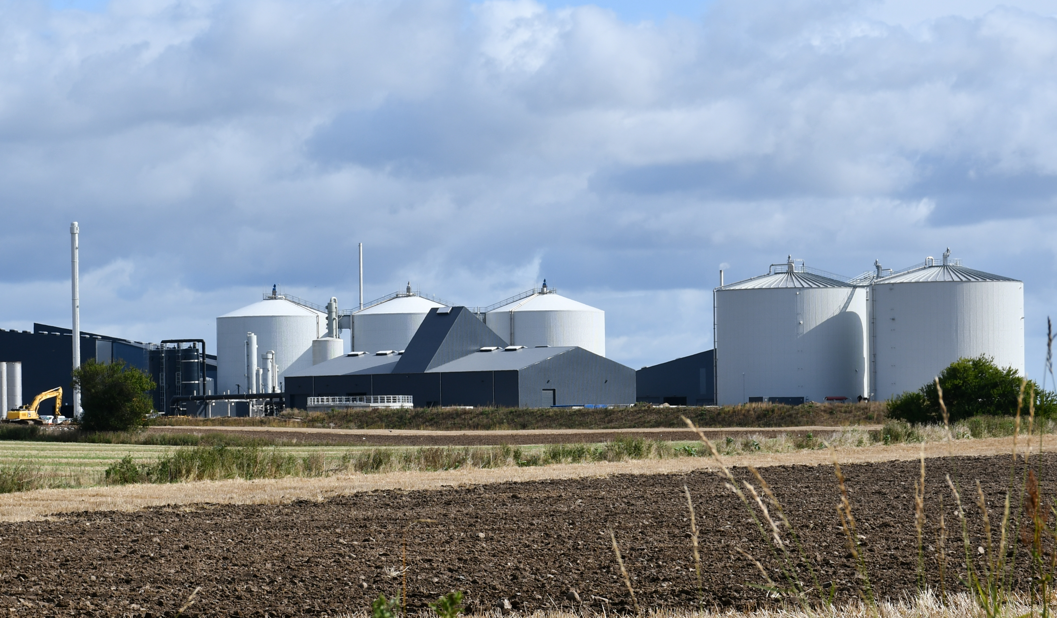

Biogas Outlook
2024
Produktion og anvendelse af biogas
i Danmark 2023-2045

Slide 2
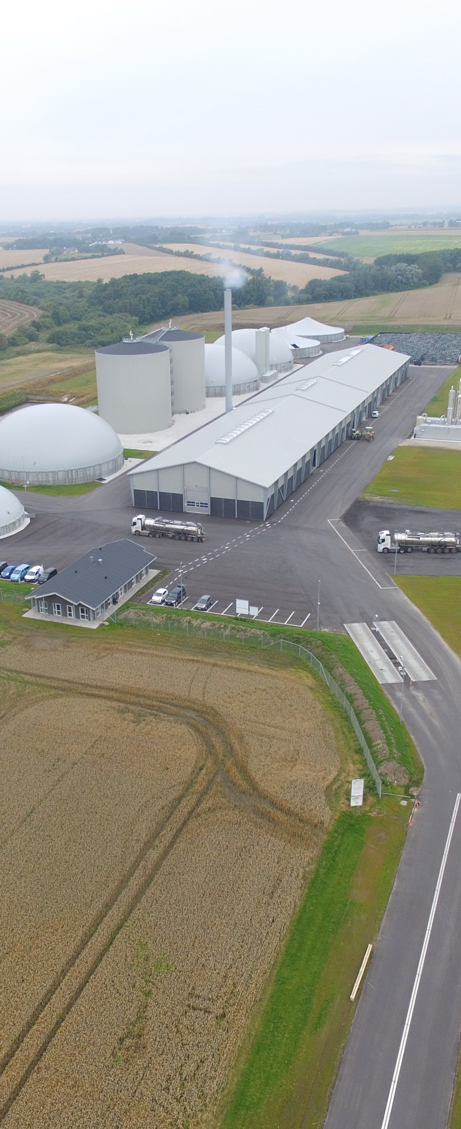
Forord
2 – Biogas Outlook 2024
Biogas Outlook 2024 fokuserer effekterne af biogasproduktion og -anvendelse frem mod 2045 efter tre forskellige scenarier
Formålet med Biogas Outlook 2024 er at give et grundigt indblik i udviklingsmuligheder i produktion og anvendelse af biogas ud fra tilgængelige bioressourcer og nye teknologier som PtX, CCS og pyrolyse.
Biogas Outlook er tænkt som et opslagsværk og er stedet, hvor man kan finde centrale facts om biogas. Publikationen formidler en mængde data og faktuelle oplysninger om biogassens afledte virkninger inden for klima, landbrug, recirkulering af næringsstoffer, vandmiljø, økonomi, marked samt udviklingen i EU.
Biogas Outlook 2024 vil i både dansk og engelsk version kunne findes under fakta på www.biogas.dk. Her er der desuden adgang til webstedet Biogas Data Online, hvor der kan hentes historiske og aktuelle data samt prognoser for biogasproduktion, gasforbrug, status på gaslagre, børsværdi af biogas mv.
Biogas Outlook 2024 viser, hvordan 2023 blev året, hvor alle biogasrekorder blev slået, idet biogas dækkede 45 procent af det samlede gasforbrug, inklusiv den biogas, der leveres direkte fra biogasanlæg til kunder. Selv om der findes bioressourcer til mere end en fordobling af biogasproduk-tionen, er det også historien om, hvordan udviklingen i biogasproduktionen er stagneret i 2023 med få udviklings-muligheder for at levere mere biogas til gasnettet fremover, da forringede rammevilkår både vil øge biogas-producenternes omkostninger og samtidig begrænse deres indtjeningsmuligheder – med mindre rammevilkårene ændres markant. I dag er biogassens udvikling 100 procent afhængig af markedsvilkårene på eksportmarkedet, da markedsvilkårene er udfordrede i Danmark.
Denne situation afspejles i de tre scenarier, der præsenteres i denne udgave af Biogas Outlook:
Energistyrelse scenariet, hvor vi tager udgangspunkt i Energistyrelsens forventninger til gasforbrug og biogasproduktion.
Frozen Policy scenariet korrigerer Energistyrelse scenariet med en række nye rammevilkår, som Energistyrelsen ikke har indregnet i analyseforudsætningerne i AF23 og klimafremskrivningen i KF24.
Green Policy scenariet tager udgangspunkt i Frozen Policy scenariet suppleret med Biogas Danmarks politikforslag om at sikre markedsbetingelser for en øget produktion og anvendelse af ustøttet biogas i Danmark.
God fornøjelse!
Henrik Høegh Frank Rosager
Formand Direktør

Slide 3
Indhold
3 – Biogas Outlook 2024
2 Forord
4 Resumé
5 Biogas er cirkulær økonomi og sektorintegration
6 Tre scenarier – Energistyrelse, Frozen Policy og Green Policy
7 Udvikling i biogasproduktion og gasforbrug
8 Effekter af biogasudbygning
9 Biogas Danmarks Green Policy forslag
10 VE-andele i gassystemet
11 Udvikling i biogasproduktion og bioressourceudnyttelse
12 Udvikling i gasforbrug og biogasproduktion
13 Børsværdi af biogas leveret via gasnettet
14 CO₂e-afgifter på husdyrgødning
15 Gasforbruget
16 Behov for biogaslagring
17 Biogas til tung transport
18 Energiproduktion og anvendelse af bioressourcer
19 Biogaspotentiale og -behov i Danmark
20 Biogasproduktionens udvikling
21 Biogasproduktion fordelt på bioressourcer
22 Afgasning af husdyrgødning og halm
23 Stor samtidighed i elproduktion fra vind i Nordeuropa
24 Potentiale til balancering af elnet med PtX-produktion
25 CO₂ fra biogas muliggør stor produktion af PtX-brændsler
26 Klimaeffekt
27 Samlet klimaeffekt af biogas
28 Klimaeffekt af biogas
29 Klimarådet: Danmark kan ikke leve op til sine EU-forpligtelser
30 Klimaeffekt ved produktion og anvendelse af biogas
31 Klimaeffekt af gas- og elforbrug
32 Biogas i livscyklusanalyse for tung transport
33 Klimaeffekt af LBG og omkostninger til transport
34 Størst klimaeffekt ved udnyttelse af indfanget CO₂
35 Biogen CO₂ fra biogas
36 Klimaeffekt i landbruget
37 Klimaeffekt af gyllehåndtering
38 Klimaeffekt for husdyrbrug
39 Klimaeffekt i landbruget på landsplan
40 Potentiel klimaeffekt ved pyrolysegas og biochar
41 Livscyklusanalyser af klimaeffekt ved pyrolyse og biogas
42 Samlet klimapotentiale ved biogas, CCS og pyrolyse
43 Cirkulær økonomi og effekter i landbruget
44 Recirkulering af fosfor
45 Reduceret kvælstoftab til vandmiljøet
46 Synergi mellem biogas og økologi
47 Biogas og bioraffinering
48 Økonomi og marked
49 Oprindelsesgarantier
50 Oprindelsesgarantier og bæredygtighedscertifikater
51 Fordeling af omkostninger og indtægter for biogas
52 Klimaeffekt af biobrændstoffer ifølge VE-direktivet
53 CO₂-fortrængningskrav i transportsektoren
54 Afgifter på biogas til transport
55 CO₂-afgiftsrefusion på ustøttet biogas fra gasnettet
56 Eksport af biogas og VE-andele
57 Biogas i EU
58 Biogasproduktionen i EU-landene
59 Produktion af opgraderet biogas i EU
60 Biogaspotentialet i EU
61 Status på EU’s mål for biogasproduktionen
62 Sådan har vi gjort
63 Datagrundlag og forudsætninger
64 Nøgletal og standardværdier
65 Referencer

Slide 4
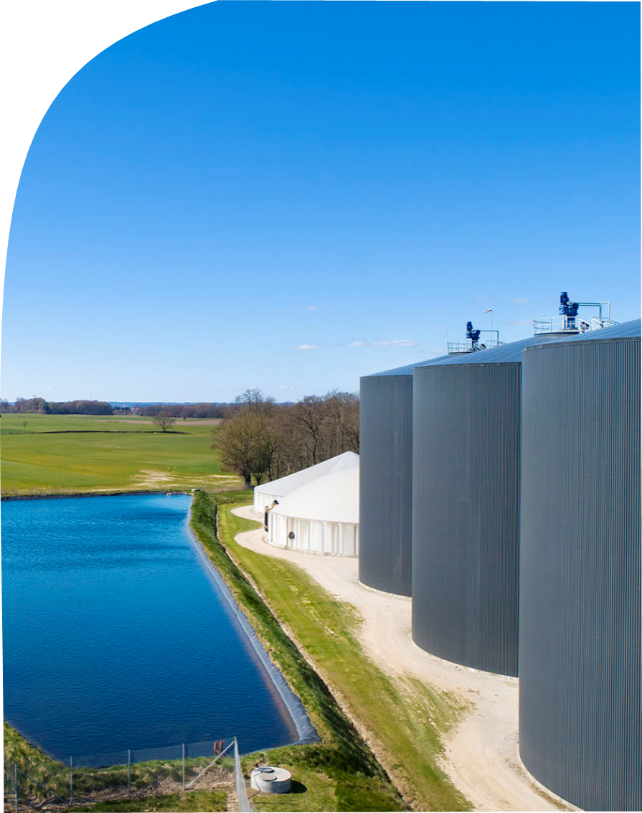
Resumé
4 – Biogas Outlook 2024
Indhold
5: Biogas er cirkulær økonomi og sektorintegration
6: Tre scenarier – Energistyrelse, Frozen Policy og Green Policy
7: Udvikling i biogasproduktion og gasforbrug
8: Effekter af biogasudbygning
9: Biogas Danmarks Green Policy-forslag
10: VE-andele i gassystemet
11: Udvikling i biogasproduktion og bioressourceudnyttelse
12: Udvikling i gasforbrug og biogasproduktion
13: Børsværdi af biogas leveret via gasnettet
14: CO₂e-afgifter på husdyrgødning

Slide 5
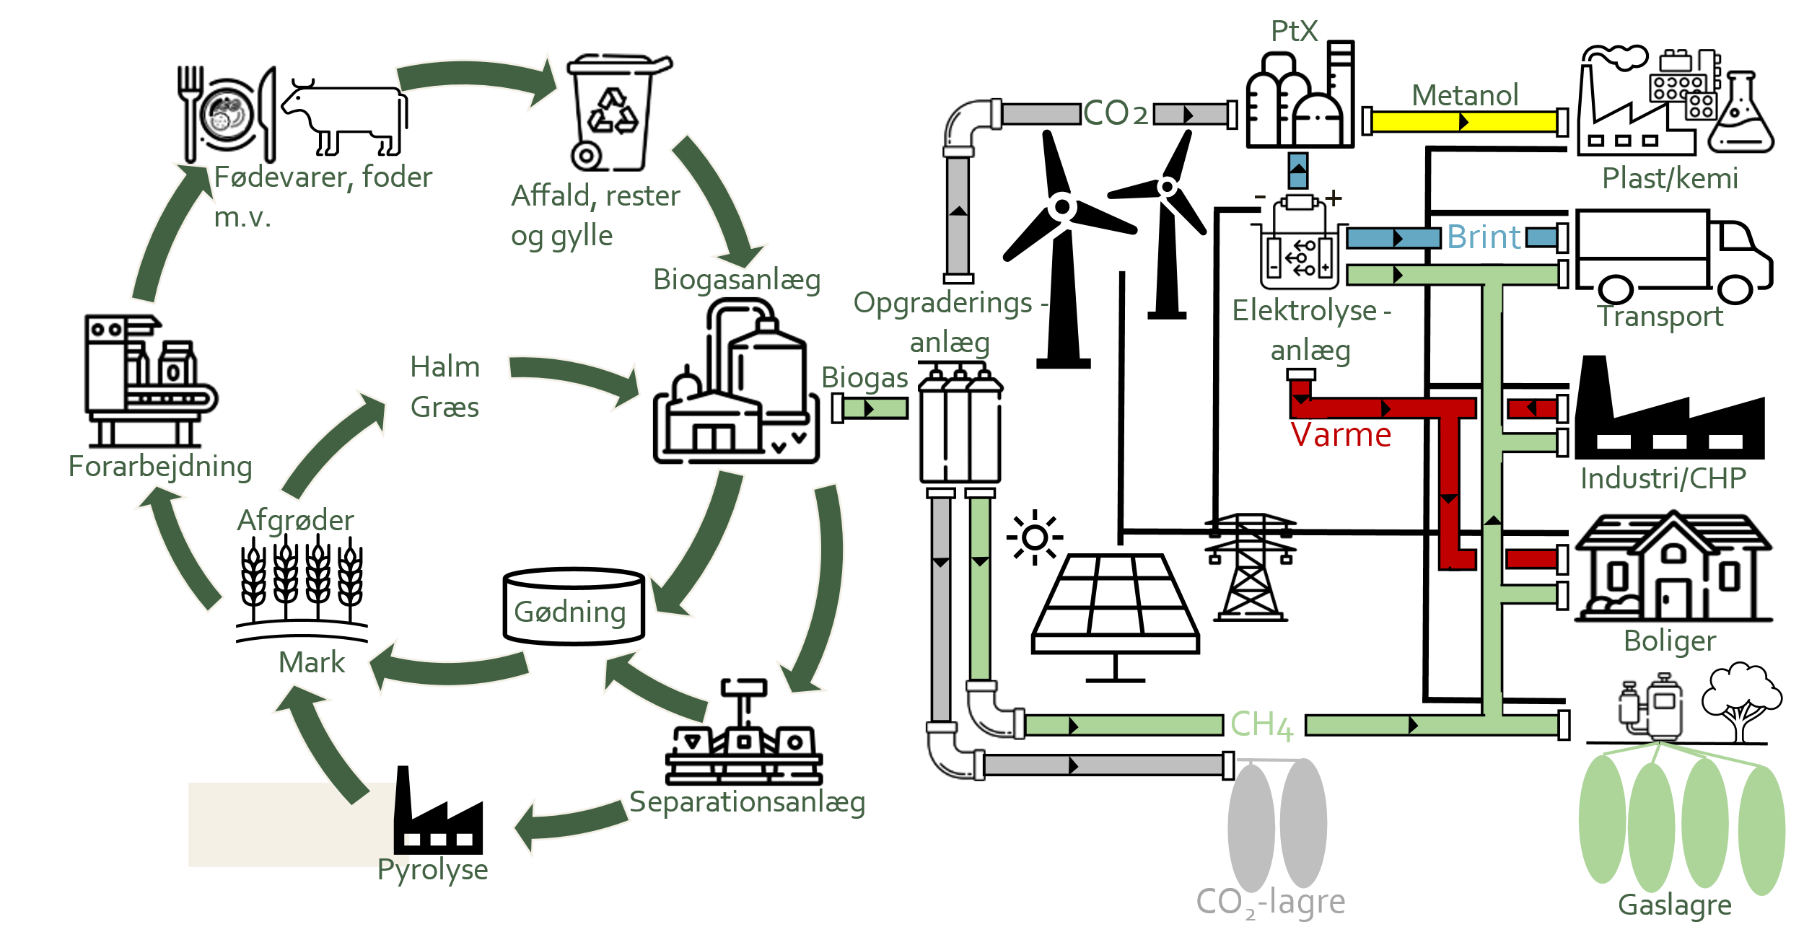
Biogas er cirkulær økonomi og sektorintegration
5 – Biogas Outlook 2024
Resumé
De danske biogasanlæg spiller en central rolle i håndteringen af madaffald, restprodukter og husdyrgødning. Biogasanlæggene sikrer, at næringsstoffer i affald og restprodukter recirkuleres som gødning til landbruget.
Samtidig udnyttes energi-indholdet i biomasserne til biogas, der fortrænger fossilt brændstof.
Når biogassen tilføres gasnettet, udskilles biogen CO₂. Biogasproducenterne er i fuld gang med at udvikle anvendelsen af denne biogene CO₂ til produktion af Power-to-X brændstoffer og CO₂-lagring.
Den danske biogasproduktion er et stærkt eksempel på, hvordan den cirkulære økonomi kan føres ud i virkeligheden.
Ved opgradering af den rå biogas leveres ikke blot biometan,
men biogen CO₂,der effektivt kan lagre el i PtX-brændstoffer.

Slide 6
Tre scenarier – Energistyrelse, Frozen Policy og Green Policy
6 – Biogas Outlook 2024
Resumé
Centrale forudsætninger og hovedlinjer for de tre scenarier
Fælles forudsætninger for de tre scenarier
Alle tre scenarier anvender gasforbruget i Energistyrelsens analyseforudsætninger AF22.⁽¹⁾, da det er erkendt, at AF23 ikke er korrekt efter den kaotiske udvikling i 2022.
Energistyrelse scenariet (AF22)
Energistyrelse scenariet tager udgangspunkt i AF23, der er Energistyrelsens forventning til udviklingen i biogasproduktionen.
Energistyrelse scenariet indebærer en udvikling i biogas-produktionen baseret på Energistyrelsens prognoser for både den eksisterende støtteordning og de planlagte biogasudbud frem mod 2030.⁽¹⁾
Da Energistyrelsens prognoser kun omfatter en detaljeret anvendelse af husdyrgødningen ⁽²⁾, har Biogas Danmark vurderet anvendelsen af de øvrige tilgængelige bioressourcer. Dette er primært baseret på data fra de seneste biomasseindberetninger ⁽³⁾
Biogas Danmark har foretaget konsekvensanalyser af klima- og miljøforhold samt potentialer for CO₂-lagring, Power-to-X og pyrolyse mm for Energistyrelse scenariet, baseret på dokumente-rede enhedsdata fra universiteter m.v.
Frozen Policy scenariet
Frozen Policy scenariet er Biogas Danmarks revurdering af Energistyrelse scenariet baseret på en række nye rammebetingelser, der ikke er taget højde for af Energistyrelsen.
Dette omfatter kombinationen af støttenedsættelse for overkompensation, indfødningstariffer fra Evida, manglende salgsmuligheder for oprindelsesgarantier i de nye biogasudbud, øget CO₂e-afgift på biogas i gasnettet, og et forbud mod at anvende majsensilage fra 2025.
Den eksisterende støtteordning forventes derfor at nå sit højdepunkt i 2024 med en samlet produktion på 26,2 PJ. På grund af de førnævnte rammebetingelser, forventes dette at falde til 23,6 PJ i 2025 og 2026, men vil atter stige til 26,2 PJ fra 2027 og frem.
Selv hvis det maksimale støtteloft udnyttes i de nye udbudspuljer, vil der være dårlig økonomi i udbuddene. Biogasproduktionen på basis af udbuddene er derfor reduceret fra de forventede 9,4 PJ til 6,5 PJ.
Green Policy scenariet
Green Policy scenariet tager udgangspunkt i Frozen Policy scenariet, men afspejler Biogas Danmarks politikforslag om at forbedre markedsvilkårene for ustøttet biogas og reducere udbudspuljerne, som er uddybet nærmere på side 9.
Sammenligning af de tre scenarier.
Side 7 viser overordnet hvorledes de tre scenarier dækker behovet for gas i fremtiden samt hvorledes Green Policy forslaget også kan give et væsentligt bidrag til at reducere klimagasserne i transport-sektor, byggeindustri m.v. efter 2030.
Da Biogas Danmark mener, at de realistiske scenarier fremover er enten Frozen Policy eller Green Policy scenarierne, er det de to scenarier der beskrives i Outlook 2024.
På side 8 er vist forskellen mellem de to scenarier på klima, miljø og andre forhold.

Slide 7
Udvikling i biogasproduktion og gasforbrug
7 – Biogas Outlook 2024
Resumé
For første gang falder biogasproduktionen på grund af uventede forringede rammebetingelser
For alle tre scenarier er Energistyrelsens prognose i AF22 basis, hvor det ses, at gasforbruget i husholdninger fortsat er på 2,4 PJ i 2035. Dette er baggrunden for, at den nationale energikrisestab, NEKST, i foråret 2024 har anbefalet, at det sikres, at private gasforbrugere køber biogas på markedsvilkår fra 2030. Biogas Danmark anbefaler et CO₂-fortrængningskrav, der sikrer dette efter hollandsk model.
Den forventede biogasproduktion i Energistyrelse scenariet (blå streg) viser en dækning med 100 procent i 2030, hvilket Biogas Danmark ikke finder realistisk med de aktuelle forringede rammevilkår. Konsekvenserne heraf er præsenteret i Frozen Policy scenariet (rød streg), der viser, at en dækning af gasforbruget først sker efter 2032.
Med Biogas Danmarks Green Policy-forslag (grøn streg), der omfatter bedre rammevilkår for ustøttet biogas, er det muligt at fremrykke det grønne kryds til 2029/30, hvor biogasproduktionen overstiger gasforbruget i Danmark – og samtidig kan biogasproduktionen levere en markant større andel af brændstofferne til transportsektorens tunge vejgodstransport og senere skibe, fly samt grønne kulbrinter til eksempelvis plastproduktion.
Figuren viser udviklingen i biogasproduktionen i Energistyrelse scenariet samt Frozen Policy og Green Policy scenarierne. Udviklingen i gasforbruget er baseret på AF22, som ligger tættest på den aktuelle udvikling i gasforbruget til sammenligning med AF23, som allerede i 2023 viste for lavt gasforbrug i forhold til det realiserede.

Slide 8
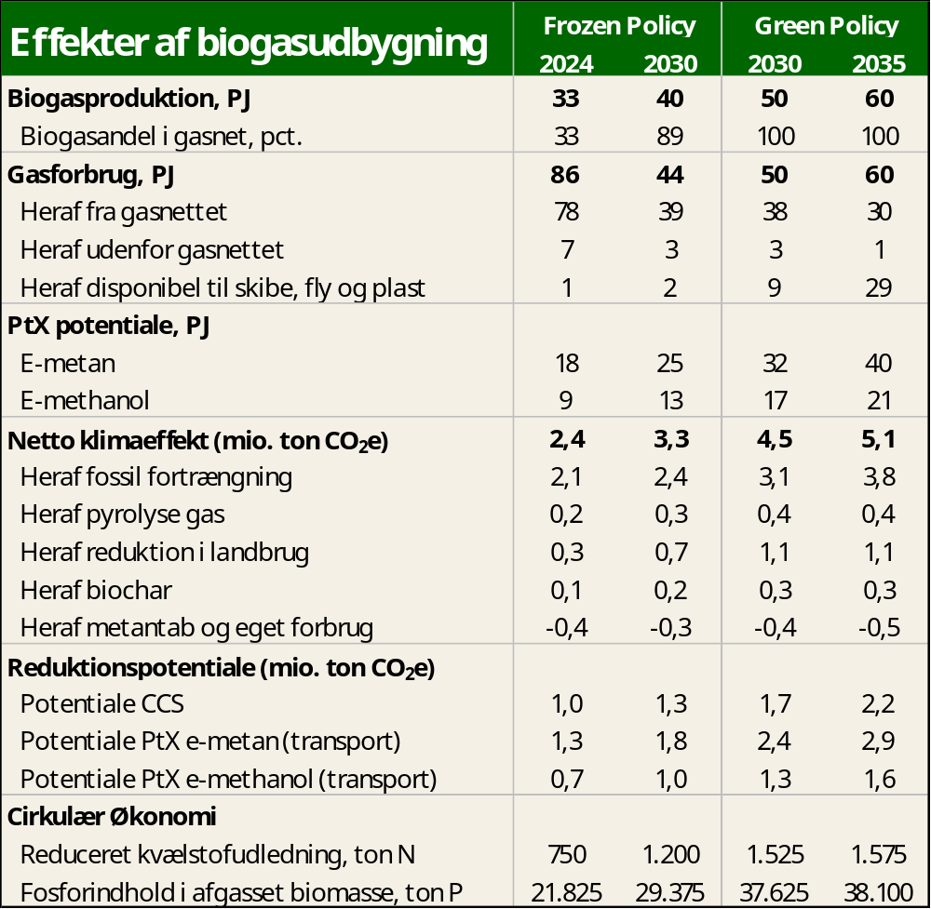
Effekter af biogasudbygning
8 – Biogas Outlook 2024
Resumé
Store klima- og miljøgevinster ved biogasudbygning
Green Policy scenariet viser en markant kraftigere udbygning af biogasproduktionen end Frozen Policy, der er baseret på de rammevilkår, der aktuelt forventes at gælde fremadrettet. Især i Green Policy scenariet er der markante gevinster i form af fortrængning af fossil gas, reduktion af Danmarks klimaaftryk, mindre belastning af vandmiljøet og øget recirkulering af næringsstoffer.
Green Policy scenariet forudsætter samme reduktion i gasforbruget frem mod 2035 som Frozen Policy scenariet, men forudsætter en hurtigere vækst i biogasproduktionen. Fra 2029/30 overstiger produktionen gasforbruget hos de nuværende gaskunder, og den forøgede produktion forudsættes anvendt i den tunge landtransport.
Samtidig kan indfanget CO₂ fra biogassen sikre lagring af store mængder overskudsstrøm via Power-to-X eller alternativt give en yderligere klimaeffekt på op mod 2,2 mio. ton CO₂, hvis denne CO₂ lagres i undergrunden via CCS.
På miljøområdet er der basis for en reduktion af kvælstofudledningen til vandmiljøet på 1.600 tons N samt recirkulering af 8.000 tons fosfor oveni de 30.000 tons, der recirkuleres med husdyrgødningen, i alt 38.000 tons fosfor, der både er en knap og livsvigtig ressource.

Slide 9
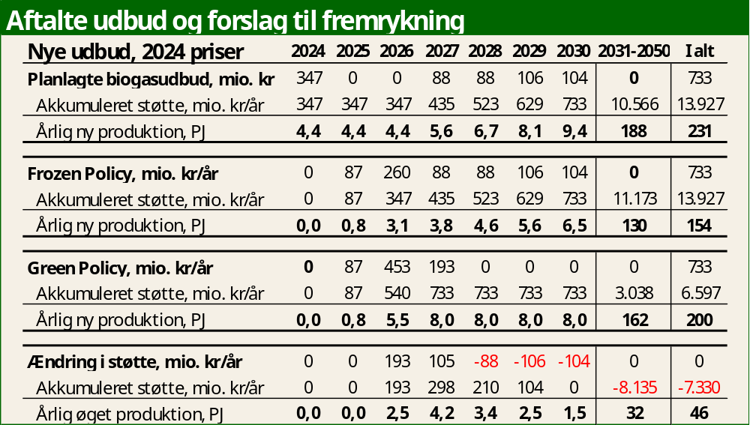
Biogas Danmarks
Green Policy forslag
9 – Biogas Outlook 2024
Resumé
En samlet pakke med flere initiativer
I et politikforslag foreslår Biogas Danmark en række initiativer, ⁽⁴⁾ der skal flytte biogasproduktionen fra støtte til marked:
1. CO₂-afgiftsrefusion for ustøttet biogas leveret via gasnettet dokumenteret med oprindelsesgarantier.
2. Skærpede CO₂-fortrængningkrav ud over de nye ETS2-kvotekrav til transportsektoren efter tysk model.
3. CO₂-fortrængningskrav ud over ETS2-kvotekrav til gashandlere, der leverer gas til rumvarme efter hollandsk model.
4. Klimaaftrykskrav til udbygningen af transportinfrastrukturen svarende til bygningsreglementet.
5. Et bundfradrag i CO₂-udledningen på mindst 50 procent for husdyrgødning, der afmetaniseres i biogasanlæg inden CO₂e-afgift fastlægges (Svarer-model 2+3).
6. Stop Evidas forslag til indfødningstariffer. Indfør grøn tarifmodel i stedet.
7. Halvering af midlerne i biogasudbud ved reduktion til 10 år i kombination med, at oprindelsesgarantier kan reducere støtte-behovet samt en fremrykning af de sidste udbud til afløb fra 2026.
Rækken ”Planlagte biogasudbud” viser, hvornår der forventes udbetalt støtte første gang fra puljerne ifølge Energistyrelsens prognose. Støtten løber i 20 år fra det år støtten udbetales første gang. ”Frozen Policy” viser det reviderede forløb, efter at udbuddene nu er forsinket. ”Green Policy” viser, hvordan Biogas Danmark vil samle og fremrykke biogasudbuddene samt halvere støtteperioden. Biogas Danmarks forslag vil bevirke en væsentligt hurtigere vækst i biogasproduktionen samt en besparelse på 7,5 mia. kr. i den samlede støtte i udbuddene.

Slide 10
VE-andele i gassystemet
10 – Biogas Outlook 2024
Resumé
Udvikling af ledningsgasforbruget – Frozen Policy
Green Policy scenariet giver 100 pct. VE i gassystemet fra 2030.
Udviklingen i gasforbruget tager udgangspunkt i Energistyrelsens AF22 i begge scenarier. Men i Green Policy er der incitamenter til såvel øget produktion som efterspørgsel.
Biogas Danmarks politikforslag om at øge anvendelsen af ustøttet biogas i blandt andet transportsektoren, industrien, byggeriet og private husstande medfører, at biogassen bidrager med markant højere dækning end gasforbruget i AF22-prognosen. I Frozen Policy scenariet kan det forventede gasforbrug i AF22 ikke dækkes før i 2033.
I forbindelse med vedtagelsen af EU’s nye VEIII-direktiv er det besluttet, at VE-andelene skal følge med eksporten af oprindelsesgarantier. Dette giver Danmark en interesse i at stimulere et øget forbrug af biogas med oprindelsesgarantier i Danmark, da dette sikrer, at biogasproduktionen bidrager til at opfylde EU´s VE-krav til Danmark på ca. 60 procent i 2030.
Udvikling af ledningsgasforbruget - Green Policy

Slide 11
Udvikling i biogasproduktion og bioressourceudnyttelse
11 – Biogas Outlook 2024
Resumé
Biogasproduktion fordelt på bioressourcer i PJ – Frozen Policy scenariet
Biogas Danmarks bud på biomasseudnyttelsen
Ved de nuværende rammevilkår for biogassen, fremgår det af Frozen Policy scenariet, at de danske biogasanlæg i 2030 producerer 40 petajoule (PJ) biogas, og at udviklingen i biogasproduktion herefter stagnerer
Biogas Danmark antager, at der fra 2035 produceres 60 PJ på grund af en mere ambitiøs grøn politik i Green Policy scenariet.
Udviklingen i biogasproduktionen medfører i begge scenarier en stigende afmetanisering af husdyrgødning samt anvendelse af afgrøderester fra landbruget. Især i Green Policy scenariet ses desuden en stigende anvendelse af halm til biogasproduktion.
Madaffald fra husholdninger, servicesektor og detailhandel (KOD) og industriaffald ventes fuldt udnyttet inden 2025, mens energiafgrøder ventes udfaset frem mod 2030.
Biogasproduktion fordelt på bioressourcer i PJ – Green Policy scenariet

Slide 12
Udvikling i gasforbrug og biogasproduktion
12 – Biogas Outlook 2024
Resumé
Udvikling i gasforbrug og biogasproduktion – Frozen Policy
Gasforbruget falder markant
Gasforbruget er i begge scenarier baseret på Energistyrelsens prognose i AF22 ⁽¹⁾ , hvor gasforbruget falder med cirka 30 petajoule (PJ) frem mod 2030 og yderligere 10 PJ frem mod 2035.
Baggrunden for faldet i gasforbruget er de politiske tiltag med især støtteordninger til udfasning af gas i såvel private hjem som fjernvarmen.
På baggrund af de kommende forringede rammevilkår for nye biogasudbud samt anvendelse af biogas leveret via gasnettet viser Frozen Policy scenariet, at biogas tidligst kommer til at dække gasforbruget fra 2033.
Green Policy-forslaget indebærer nye incitamenter til at øge efterspørgslen efter ustøttet biogas leveret gennem gasnettet. Det afspejler sig i en stigende biogasproduktion, der overstiger prognosen for gasforbruget i AF22 i 2030. Den forøgede ustøttede biogasproduktion afspejler også et forøget biogasforbrug – ud over prognosen i AF22. Dette forbrug kommer i tung vejgodstransport og senere skibe, fly og produktion af eksempelvis plast, hvilket ses som en stigning i forbruget fra 2030 (rød og gul markering i den nederste figur).
Udvikling i gasforbrug og biogasproduktion – Green Policy

Slide 13
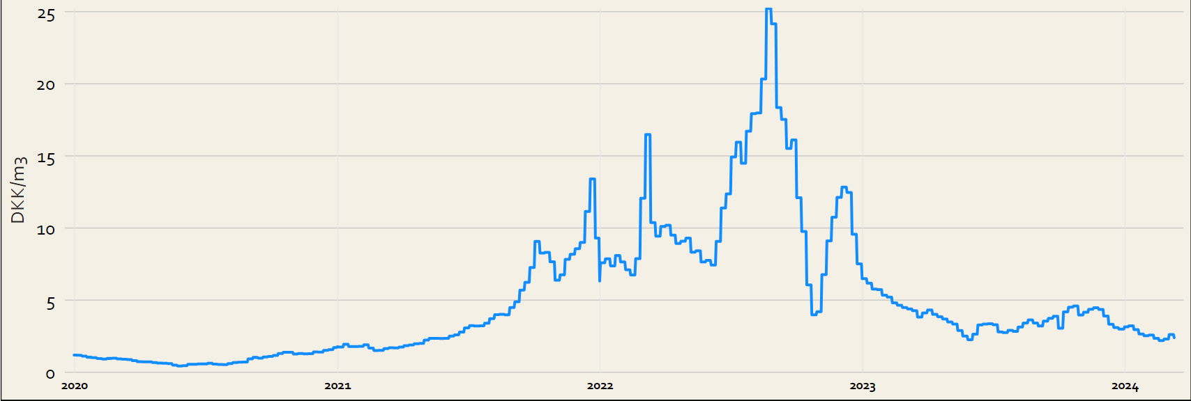
Børsværdi af biogas leveret via gasnettet
13 – Biogas Outlook 2024
Resumé
Børsværdi af naturgas fortrængt af biogas siden 2021 i Danmark
Udvikling i markedsværdi og støtteomkostninger
I forbindelse med Ruslands reduktion af gasleverancerne til Europa i 2022 steg gaspriserne markant på de europæiske børser. Derfor fortrængte danskproduceret biogas leveret til gasnettet i 2022 fossil naturgas med en børsværdi på 5,7 mia. kr. Medtages biogas leveret uden for gasnettet stiger denne værdi til næsten 8 milliarder kr.
Markedsværdien af biogassen er præget af et volatilt marked, men børspriserne er fortsat væsentligt højere end tidligere, og forwardpriserne ser ud til at holde sig på et højt niveau i de kommende år. Når gaspriserne stiger, reguleres støtten ned, og støtten forventes at forblive lav de næste mange år.
Da gassen marginalt skulle være leveret fra Rusland, er det penge, som ikke er kanaliseret ud af Danmark og EU til Rusland, men i stedet har skabt værdi for biogasproducenterne og ikke mindst for de mange kunder, der har aftalt fast pris fra biogasproducenterne.
Støtte til biogas sammenholdt med børsværdien af den naturgas, som biogassen fortrænger. Kilder: Energinet (biogas leveret til gasnettet) ⁽⁵⁾,Energistyrelsen (støtte) ⁽⁶⁾ og EEX Gas Market Data (børsværdi) ⁽⁷⁾.
Nordisk børspris (ETF) for naturgas siden 2020
25
20
15
10
Udviklingen i gaspriserne har medført, at børsværdien af den naturgas, som biogas fortrænger, i en periode har oversteget statens støtteomkostninger til biogassen. ⁽⁸⁾
5
0
2020
2021
2022
2023
2024

Slide 14
CO₂e-afgifter på husdyrgødning
14 – Biogas Outlook 2024
Resumé
Konsekvenser af lattergasafgift på kvælstofgødning
Beregning af konsekvenser
Regeringens ekspertudvalg vedrørende den grønne skattereform –Svarer-udvalget – har nu leveret anbefalinger med flere modeller for en CO₂e-afgift på landbrugets biologiske udledninger. ⁽⁹⁾ Modellerne skal give de nødvendige reduktioner af udslippet af klimagasser fra landbruget. Biogas Danmark har analyseret de driftsøkonomiske konsekvenser af at pålægge en CO₂e-afgift på bedriftstyper.
Den øverste figur har fokus på konsekvenserne af den specifikke lattergasafgift på kvælstofgødning. Den viser, at planteavlere får en markant lavere afgift ved at satse på handelsgødning frem for afgasset biomasse. Separation af den afgassede biomasse og pyrolyse eller forbrænding af tørstoffet kan udligne dette.
Den nederste figur viser afgiftsbelastningen henholdsvis med en afgift på 750 kr./tons CO₂e uden bundfradrag og med et bundfradrag på 50 procent. Det ses, at afmetanisering i biogasanlæg (vist med grønt) giver en markant afgiftslettelse sammenlignet med ubehandlet gylle (vist med rødt).
Lattergasafgift gør det dyrere at bruge husdyrgødning med mindre pyrolyse eller afbrænding af fiber
Beregning af CO₂e-afgifter for to modelbedrifter
Biogas Danmarks beregninger for to typiske husdyrbedrifter, som omfatter emissioner fra stald, lager, dyrenes fordøjelse og tarmsystem samt lattergas fra mark.

Slide 15
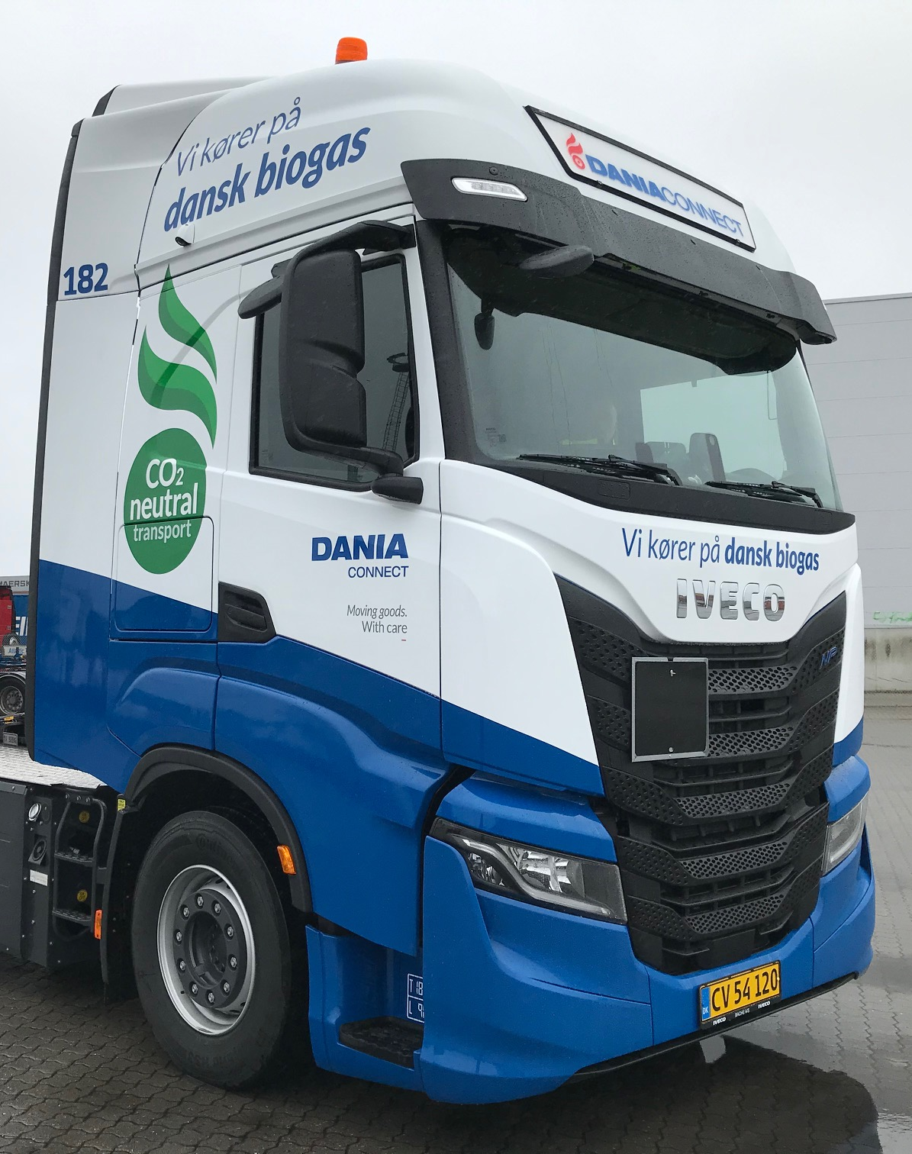
Gasforbruget
15 – Biogas Outlook 2024
Indhold
16: Behov for energilagring
17: Biogas til tung transport

Slide 16
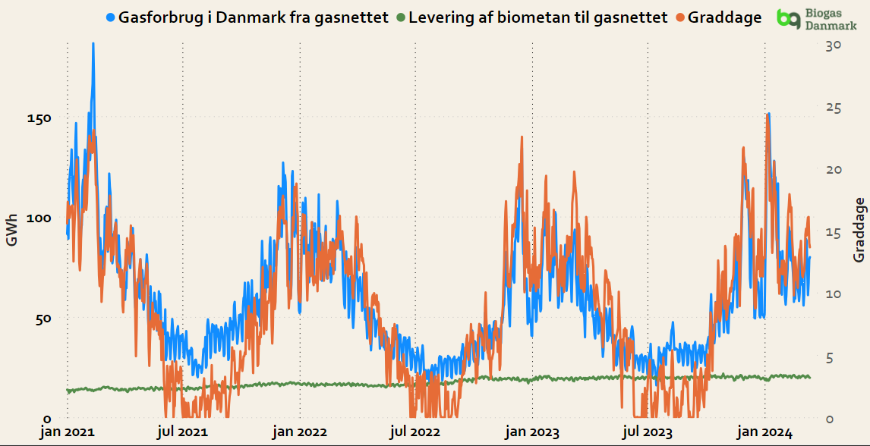
Behov for biogaslagring
16 – Biogas Outlook 2024
Gasforbruget
Sammenhæng mellem graddage og gasforbrug – jan 2022-jan 2023 ⁽⁸⁾
Temperaturudsving og konstant biogasproduktion giver behov for lagring af gas i de store lagre.
Der er en tæt sammenhæng mellem temperaturudsving (graddage) og gasforbruget hen over året. Som det ses i den øverste figur, er der især i vinterhalvåret dag for dag en tæt sammenhæng mellem gasforbruget og udetemperaturen. Det temperaturuafhængige og mere konstante forbrug, der går til industrien, kan aflæses som sommerforbruget.
Da biogassen produceres konstant hen over året, øges behovet for lagring for at tilpasse produktionen til aftaget, mens udfasningen af gas til rumvarme mindsker dette lagerbehov løbende.
Det lave gasaftag om sommeren i kombination med en stigende biogasleverance til gasnettet kræver, at gasnettet tilpasses så gassen kan komprimeres op fra Evidas fordelingsnet til Energinets transmissionsnet, hvor gaslagrene er tilsluttet.
Ugentligt gasforbrug fra 2021 til 2024 og biogasproduktion i 2023
Graddage er et mål for, hvorledes udetemperaturen påvirker energiforbruget til rumopvarmning. En graddag er fastlagt som en forskel på 1°C mellem en udetemperatur på 17 °C, der ikke kræver opvarmning og den målte døgnmiddel udetemperatur i ét døgn.
Se mere på Biogas Data Online – biogas.dk/biogas-data-online
Øverste figur er fra Biogas Data Online og nederste figur er udtræk fra Energinet data service. ⁽⁵⁾

Slide 17
Biogas til tung transport
17 – Biogas Outlook 2024
Gasforbruget
Potentiale for biogas og el/brint til vejgodstransport i Danmark ⁽²⁾
Biogas kan give hurtig grøn omstilling
Mens vejgodstransporten i dag stort set udelukkende kører på fossil diesel iblandet fødevarebaseret biodiesel, så er det generelt forventningen, at der i fremtiden vil blive anvendt flere forskellige teknologier og drivmidler, herunder både el, brint, biogas og andre grønne brændstoffer.
I de senere år har der i Danmark været en gradvist stigende interesse for omstilling af lastbiler til biogas. Fra medio 2022 leveres denne biogas uden støtte, da CO₂-fortrængningskrav ifølge EU lovgivning ikke kan opfyldes med støttede brændstoffer.
Biogas Danmarks Green policy forslag viser, at de danske biogasanlæg potentielt kan levere cirka 10 PJ ustøttet biogas til transportsektoren fra 2030 og cirka 30 PJ fra 2035. Da Energistyrelsen forventer et dieselforbrug til lastbiler på cirka 23 PJ i 2030, kan biogas dække en stor del af dette brændstofforbrug og være særligt egnet i de tungeste vægtklasser med et stort distancebehov.
Den øverste figur viser Energistyrelsens forventning om, hvor stor en del af dieselbehovet i den tunge transport, der fortrænges af el og brint samt Biogas Danmarks estimat af, hvad biogassen kan dække. Den nederste viser Biogas Danmarks vurdering af hvilke grønne drivmidler, der passer bedst i de enkelte vægtklasser.
Energifordelingen for tung transport KF23 ⁽²⁾
og biogaspotentiale fra Green Policy

Slide 18
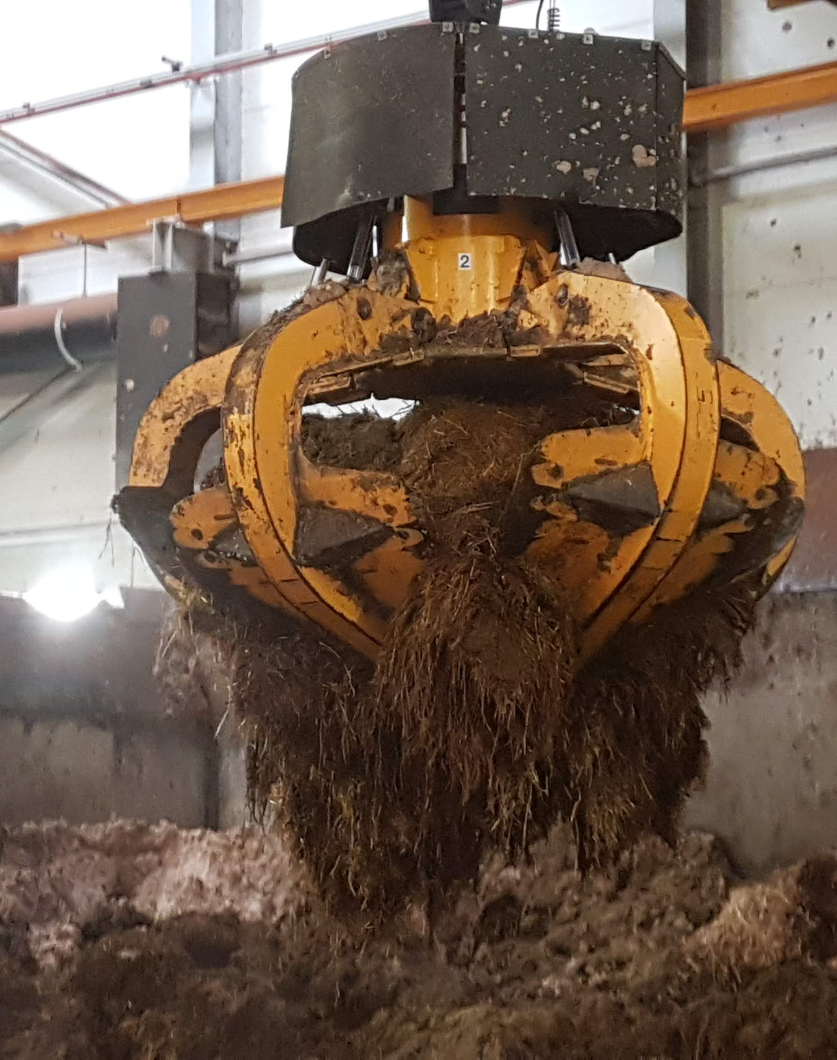
Energiproduktion og anvendelse af bioressourcer
18 – Biogas Outlook 2024
Indhold
19: Biogaspotentiale og -behov i Danmark
20: Biogasproduktionens udvikling
21: Biogasproduktion fordelt på bioressourcer
22: Afgasning af husdyrgødning og halm
23: Stor samtidighed i elproduktion fra vind i Nordeuropa
24: Potentiale til balancering af elnet med PtX-produktion
25: CO₂ fra biogas muliggør stor produktion af PtX-brændsler

Slide 19
Biogaspotentiale og -behov i Danmark
19 – Biogas Outlook 2024
Energiproduktion og bioressourceudnyttelse
Biogaspotentiale, bioressourcer og behov for biogas i 2030
Biogaspotentialet er større end behovet
De bioressourcer, der kan nyttiggøres til biogasproduktion, består af husdyrgødning og restprodukter fra husholdninger, industri og landbrug. Energiindholdet i ressourcerne udgør 94 petajoule (PJ) ifølge en rapport udarbejdet af Syddansk Universitet for Energistyrelsen ⁽¹⁰⁾.
Dermed er der rigelige ressourcer til at imødekomme den forventede biogasproduktion i såvel Frozen Policy-scenariet, med en biogasproduktion på 40 PJ i 2030, som Green Policy forslaget med 50 PJ i 2030 og 60 PJ i 2035.
Dette betyder, at Green Policy fra 2030 ikke kun dækker det forventede gasbehov i AF22, men også kan levere yderligere 6,5 PJ til tung transport i 2030 samt dække et brændstofbehov til skibe, fly og plastikproduktion på 2,5 PJ. I 2035 kan det øges til henholdsvis 8,6 PJ til tung transport og dække et brændstofbehov til skibe, fly og plastikproduktion på 20,4 PJ, forudsat at de rette markedsvilkår for ustøttet biogas etableres.
Venstre søjle viser biomassepotentialet til produktion af biogas som opgjort af Syddansk Universitet. ⁽¹⁰⁾ De to midterste søjler viser råvareinput i 2030 i henholdsvis Frozen Policy og Green Policy scenarierne fordelt på forskellige bioressourcer. Højre søjle viser afsætningen af den producerede biogas i Green Policy scenariet.

Slide 20
Biogasproduktionens udvikling
20 – Biogas Outlook 2024
Energiproduktion og bioressourceudnyttelse
Udvikling i biogasproduktion til gasnettet siden 2013
Biogasproduktionen stagnerede i 2022 efter kraftig vækst siden 2014.
Efter ca. 10 års vækst under støtteordningen, der blev lukket ned i 2020 er produktionsudviklingen stagneret fra 2022, hvor de sidste anlæg i ordningen blev blev idriftsat.
De nye politisk besluttede udbudspuljer, der skulle øge biogas-produktionen fra januar 2024, er blevet udskudt, samtidig med at betingelserne er så forringede, at det er tvivlsomt, om der kommer et væsentligt bidrag herfra. I givet fald bliver det tidligst i 2026. Dette er basis for scenariet ”Frozen Policy”.
En fortsat forøget biogasproduktion kræver derfor bedre markedsbetingelser for ustøttet biogas i stedet for nedenstående forringelser af rammevilkårene, der kan gøre Frozen Policy scenariet endnu mere negativt:
Nye indfødningstariffer fra Evida
Overkompensationsregulering
Kraftig forhøjelse af CO₂-afgiften på biogas leveret via gasnettet.
Manglende CO₂-fortrængningskrav i varme-, transport- og infrastruktur sektorerne
Udviklingen i produktionen af opgraderet biogas til gasnettet siden 2014. Bemærk stagnation siden oktober 2022. Herudover er der i en årrække produceret cirka 6,5 PJ om året leveret direkte fra biogasanlæg til energiproduktion og industri uden for gasnettet.
Cirka 180 biogasanlæg i Danmark
Anlæg der ikke opgraderer biogas til gasnettet, producerer typisk el og varme.
Landbrugsbaserede biogasanlæg 100 stk., heraf 55 med opgradering
Spildevandsanlæg 49 stk., heraf 2 stk. med opgradering
Industrielle biogasanlæg 7 stk., heraf 1 med opgradering
Anlæg, der indvinder biogas fra lossepladser 27 stk.
Energistyrelsens oversigt over biogasanlæg i 2022 kan hentes her:
https://ens.dk/sites/ens.dk/files/Bioenergi/liste_over_biogasanlaeg_i_dk.pdf

Slide 21
Biogasproduktion fordelt på bioressourcer
21 – Biogas Outlook 2024
Energiproduktion og bioressourceudnyttelse
Biogasproduktion fordelt på bioressourcer i petajoule – Green Policy
Større mængder husdyrgødning og halm afgasses
Mens husdyrgødning udgør cirka tre fjerdedele af den samlede tonnage af biomasse til biogasanlæggene, så leverer husdyrgødningen kun cirka en tredjedel af gassen.
Dette skyldes, at det egentlige råstof for biogasproduktion er organisk tørstof, og derfor producerer gylle relativt mindre biogas end de mere tørre biomasser som dybstrøelse, halm, industrielle restprodukter og husholdningsaffald.
I 2035 vil husdyrgødning udgøre 79 procent af inputtet i Green Policy-scenariet.
Den kraftige stigning i afgasningen af halm forudsætter yderligere udvikling af metoder og teknologier til effektiv afgasning af halm. Samtidig vil det medføre et højere fiberindhold i den afgassede biomasse, hvilket forventes at fremme en udvikling i retning af separering af den afgassede biomasse og dermed produktion af designergødning, der tilpasses modtagernes behov.
Biogasproduktion fordelt på bioressourcer i mio. tons – Green Policy

Slide 22
Afgasning af husdyrgødning og halm
22 – Biogas Outlook 2024
Energiproduktion og bioressourceudnyttelse
Udnyttelse af potentialet fra husdyrgødning og halm
Betydeligt overskud af især halm
Selv om der i Green Policy scenariet afgasses højere andele af husdyrgødning og halm i biogasanlæggene i forhold til Frozen Policy scenariet, vil der fortsat være et pænt uudnyttet overskud af især halm.
Frozen Policy scenariet forudsætter, at 54 procent af husdyrgødningen vil blive afgasset i biogasanlæg i 2030, mens Green Policy scenariet indeholder afgasning af 73 procent af husdyrgødningen, da dette scenarie forøger den samlede biogasproduktion til 50 petajoule.
For halm vil Frozen Policy scenariet kræve, at knap 10 procent af halmressourcen nyttiggøres til biogas i 2030, mens Green Policy scenariet kræver, at 20 procent af halmen anvendes til biogas i 2030 stigende til over 40 procent i 2035.
Figuren viser hvor stor en andel af de samlede ressourcer af husdyrgødning og halm, der nyttiggøres til biogasproduktion i de tre scenarier.
Forskning viser, at når halm og dybstrøelse afgasses i biogasanlæg, tilbageføres hovedparten af det langsomt omsættelige kulstof til landbrugsjorden. Dermed lagres der på langt sigt samme mængde kulstof, som hvis halmen blev nedmuldet direkte i jorden. ⁽¹¹⁾

Slide 23
Stor samtidighed i elproduktion fra vind i Nordeuropa
23 – Biogas Outlook 2024
Energiproduktion og bioressourceudnyttelse
Varighedskurver for elproduktion i Danmark og nabolande i samme time
Stort behov for back-up i vindstille perioder
I de timer, hvor el fra vindkraft er lav i Danmark, er den generelt også lav i vores nabolande, og tilsvarende er den også høj næsten samtidig.
Det betyder, at selv en markant udbygning af udlands-forbindelserne ikke kan udligne så meget, at vindkraft bliver til den konstante energikilde, der kan fungere som grundlast.
Skal vindkraft dække en meget stor andel af elforbruget, skal der ske en kæmpe stor udbygning, for at de 3.000 timer med lavest vind-elproduktion om året kan dække forbruget. Men så står vi med en elproduktion, der overstiger elforbruget i resten af året – og er mindst 3 gange så stor som elbehovet i de 2000 timer med højest vind-elproduktion .
Konklusionen er meget klar, at denne balancering skal klares ved en kombination af anden back-up i de vindstille perioder og ny anvendelse til f.eks. PtX, når vind-elproduktionen er maksimal.
Kilde: entsoe.eu - Actual Generation per Production Type ⁽¹²⁾
Figuren viser time for time vindproduktionens andel af den installerede effekt, der leveres. Den grønne kurve viser den danske vindkraft rangordnet med den højeste time til venstre og faldende mod højre til det er næsten vindstille i hele Danmark. De enkelte prikker viser elproduktion i vindområderne i vores nabolande. Den røde viser middeltendensen i disse områder.

Slide 24
Potentiale til balancering af elnet med PtX produktion
24 – Biogas Outlook 2024
Energiproduktion og bioressourceudnyttelse
CCUS potentiale i 2030 med CO₂-fangst på biogasanlæg
– Green Policy og Frozen Policy scenarierne
Den biogene CO₂, der allerede indfanges på biogasanlæggenes opgraderingsanlæg, kan udnyttes på mindst 5 forskellige måder:
Erstatning af industriel CO₂, der i dag produceres fra naturgas.
Deponering ved CCS.
Binding med brint fra VE-el til elektro-metan (e-metan) ⁽¹³⁾
Binding med brint fra VE-el til elektro-metanol (e-metanol) ⁽¹³⁾
Erstatning af olie til industriel plast- og tekstilproduktion
Løsning 1 er den hurtigste og sker allerede på et par anlæg og med en økonomi uden tilskud. Løsning 5 er den langsigtede løsning da verden vil mangle kulbrinter til talrige produkter, når man stopper med at trække dem op af undergrunden.
Figurerne sammenligner PtX-løsninger med CCS og muligheden for at balancere el fra vindkraft og solpaneler kontinuerligt.
Den helt oplagte løsning er at skifte mellem PtX og CCS i takt med behovet for elbalancering i de enkelte timer.
Med de røde kryds er vist, hvor stor en el-effekt i GW, der kontinuert (time for time) kan konverteres til PtX-brændstoffer. Med blåt er vist, hvor meget elektrobrændstof CO₂-udnyttelsen kan føre til. Med gult er vist, hvor meget varme der kan leveres fra elektrolyseprocessen, der leverer brinten. Ovenstående resultater kræver store lagre af enten CO₂ eller brint.

Slide 25
CO₂ fra biogas muliggør stor produktion af PtX-brændsler
25 – Biogas Outlook 2024
Energiproduktion og bioressourceudnyttelse
Potentiel produktion af e-metan – Green Policy scenariet
Lagring af overskuds-el fra sol og vind
Biogen CO₂ fra biogas udskilles ved opgradering af biogas og er derfor let tilgængelig til produktion af Power-to-X brændstoffer. Disse fremstilles ved at anvende strøm fra vind og sol til produktion af brint ved elektrolyse. Brinten kombineres med CO₂, hvorved der kan produceres metan eller metanol.
Dermed kan den biogene CO₂ anvendes til at lagre overskydende elproduktion som let anvendeligt elektrobrændstof, for eksempel som e-metan eller e-metanol.
Figuren viser det fulde potentiale, hvis alt indfanget biogen CO₂ blev omsat til e-metan. Men det vil enten kræve, at CO₂ bliver lagret i de timer, hvor der ikke er overskydende elproduktion fra sol og vind, eller at der bliver lagret brint i de timer, hvor der er stort overskud af el fra sol og vind.
Overskydende el fra sol og vind kan forekomme, når el-produktionen overstiger forbruget eller kapaciteten i elnettet.
Den sorte linje viser, hvor mange tons CO₂, der årligt udskilles, når rå biogas opgraderes til koncentreret biometan (vist i de grønne søjler), inden det indføres i gasnettet. De blå søjler viser, hvor meget e-metan der potentielt kan produceres, hvis hele mængden af indfanget biogen CO₂ bindes med brint.

Slide 26
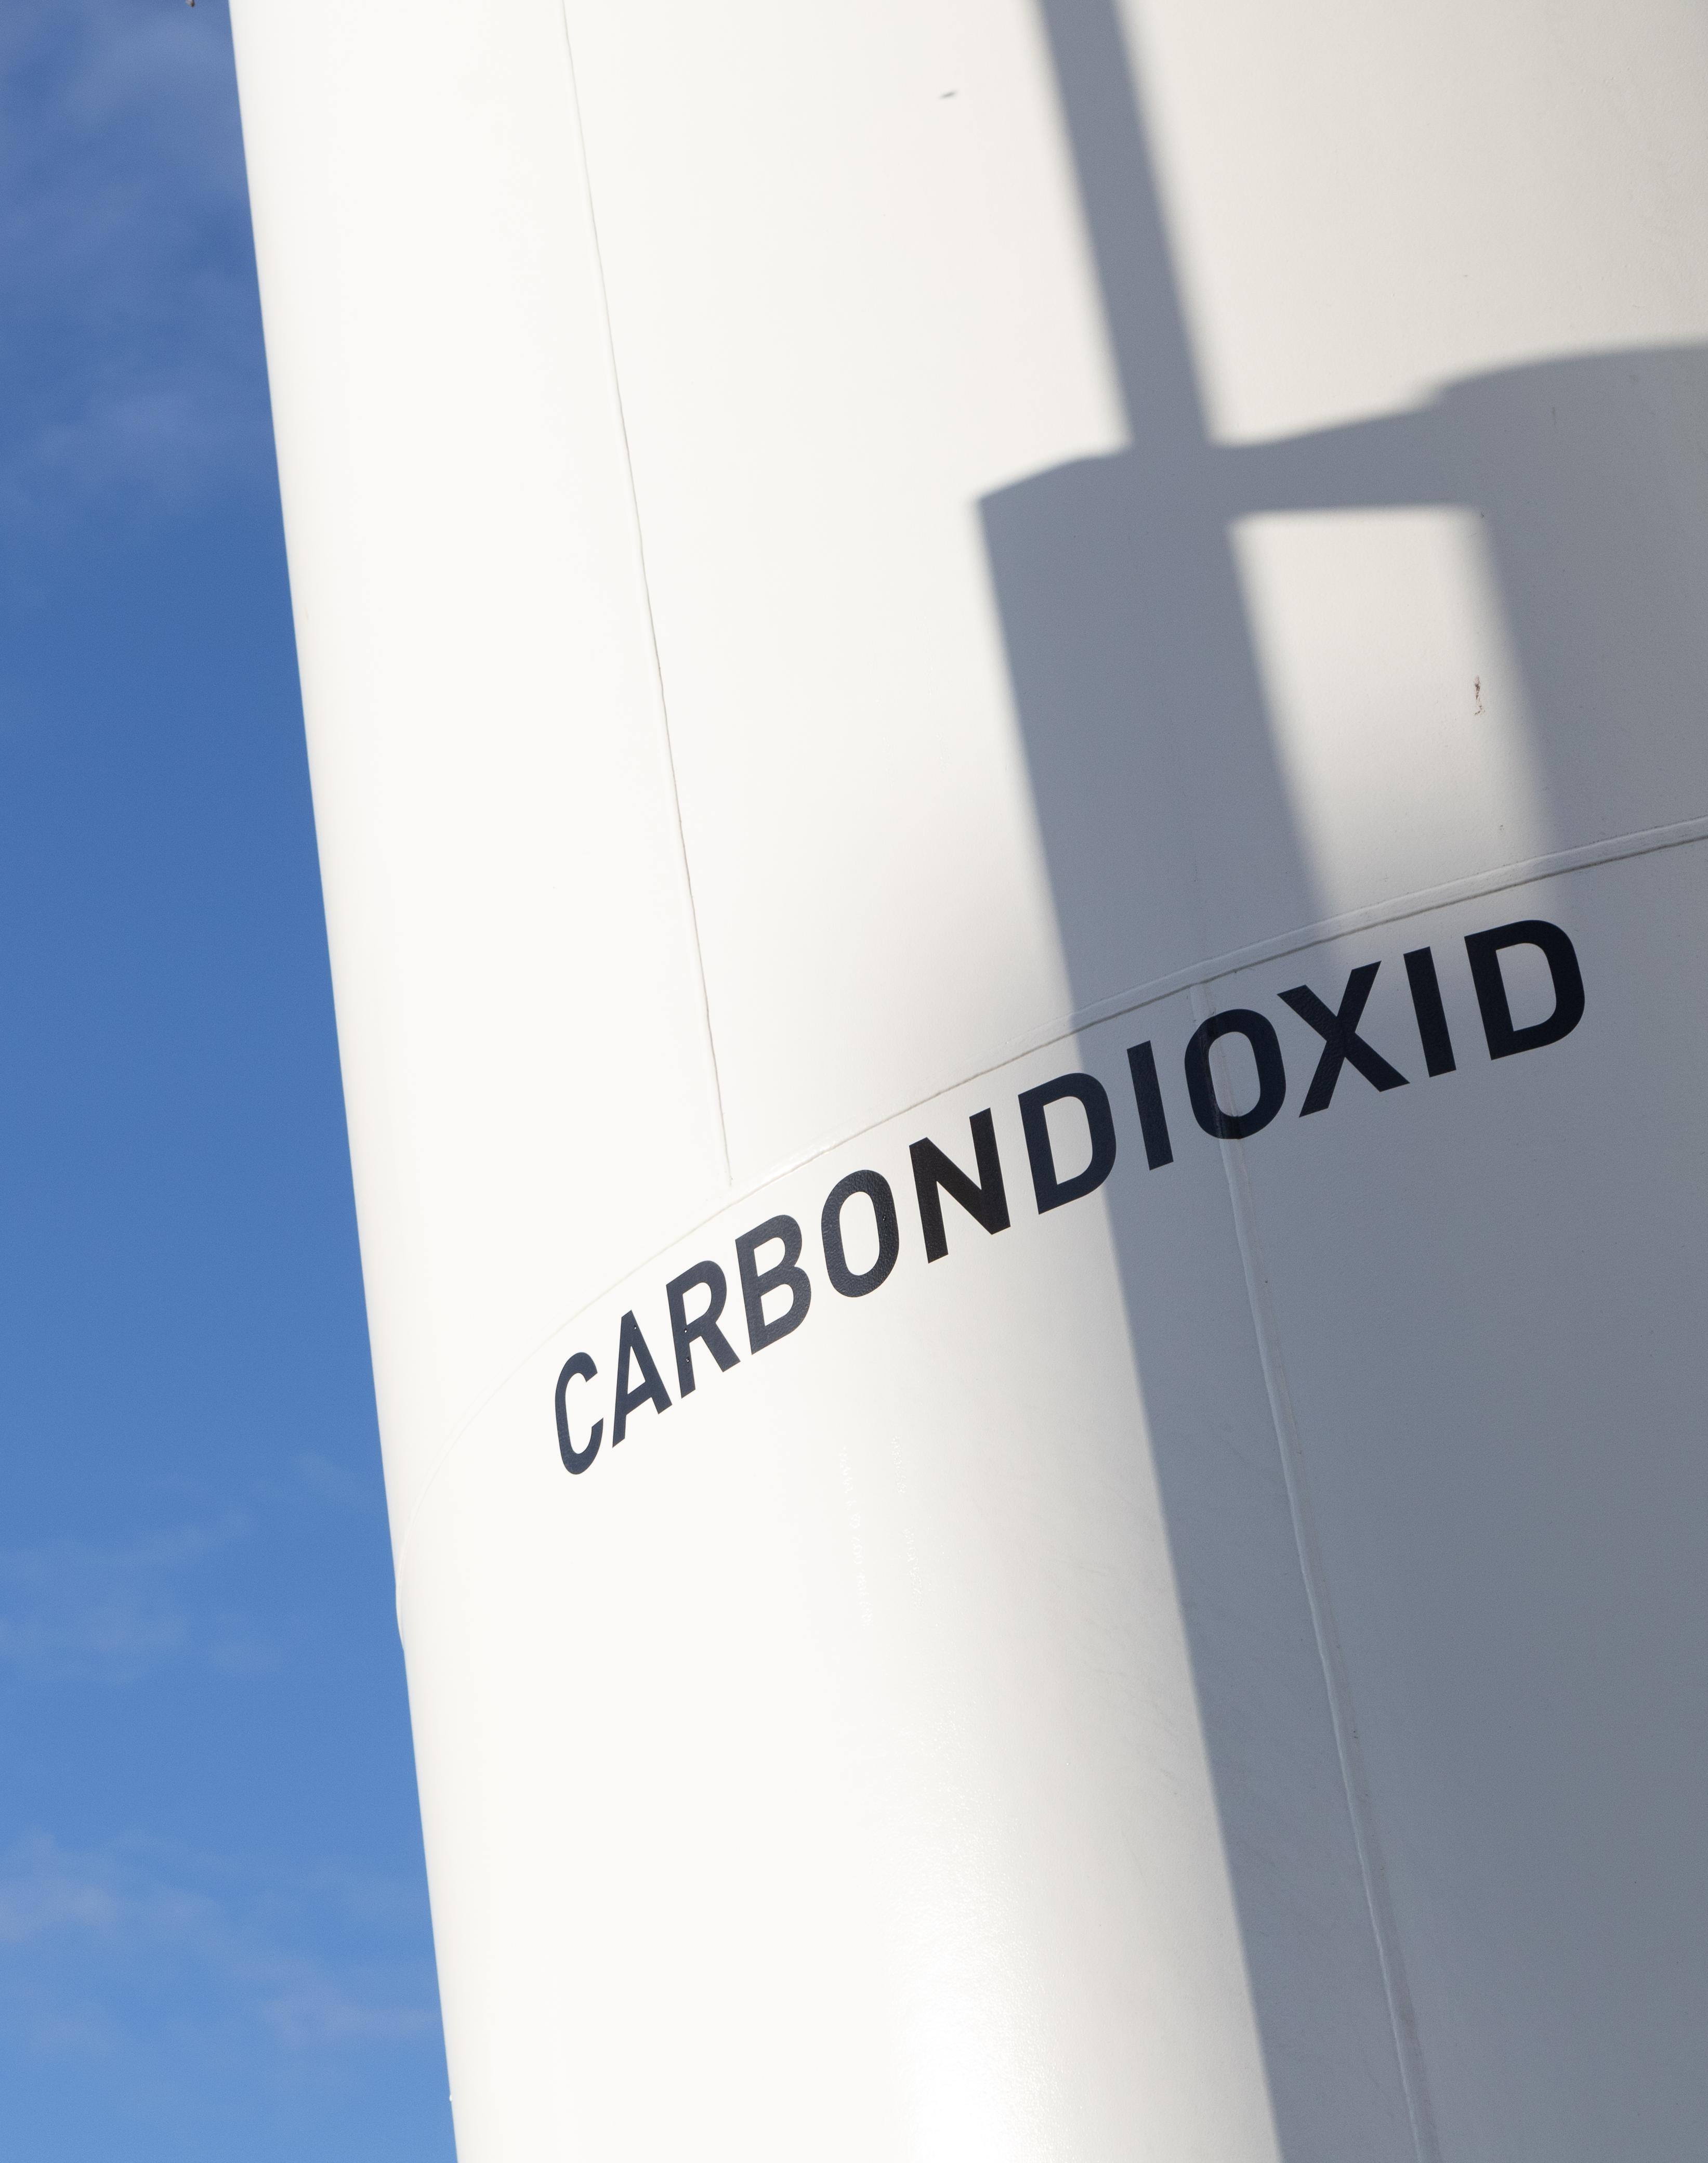
Klimaeffekt
26 – Biogas Outlook 2024
Indhold
27: Samlet klimaeffekt af biogas
28: Klimaeffekt af biogas
29: Klimarådet: Danmark kan ikke leve op til sine EU-forpligtelser
30: Klimaeffekt ved produktion og anvendelse af biogas
31: Klimaeffekt af gas- og elforbrug
32: Biogas i livscyklusanalyse for tung transport
33: Klimaeffekt af LBG og omkostninger til transport
34: Størst klimaeffekt ved udnyttelse af indfanget CO₂
35: Biogen CO₂ fra biogas
36: Klimaeffekt i landbruget
37: Klimaeffekt af gyllehåndtering
38: Klimaeffekt for husdyrbrug
39: Klimaeffekt i landbruget på landsplan
40: Potentiel klimaeffekt ved pyrolysegas og biochar
41: Livscyklusanalyser af klimaeffekt ved pyrolyse og biogas
42: Samlet klimapotentiale ved biogas, CCS og pyrolyse

Slide 27
Samlet klimaeffekt af biogas
27 – Biogas Outlook 2024
Klimaeffekt
To scenarier for årlig netto CO₂-reduktion ved biogasproduktion
Biogas bidrager med en markant klimaeffekt
Biogasproduktionen har potentiale til at levere et ganske betydeligt bidrag til, at Danmark kan nå 70-procents klimamålet for 2030.
Frozen Policy scenariet viser, at biogas bidrager med en netto CO₂ reduktion på 1,9 mio. tons i 2025 og 2,8 mio. tons i 2030.
En gennemførelse af Biogas Danmarks Green Policy forslag kan øge klimagasreduktionen til 2,2 mio. tons CO₂ i 2025 og 3,8 mio. tons CO₂ i 2030.
Faldet i Green Policy efter 2035 skyldes, at Energistyrelsen forventer, at der vil være en mindre mængde gylle til rådighed, hvorved afmetanisering af gylle i biogasanlæggene også vil falde.
Figuren viser forskellen i klimaeffekt på hhv. Energistyrelse scenariet,
den reviderede prognose i Frozen Policy samt Green Policy. Specielt bør man bemærke
forskellen mellem Frozen Policy, der er baseret på de nye forringede rammevilkår, og Green Policy, der omfatter klimaeffekten af Biogas Danmarks politik-forslag.

Slide 28
Klimaeffekt af biogas
28 – Biogas Outlook 2024
Klimaeffekt
Sammenligning af klimaaftrykket fra biogas ved forskelligt metantab med naturgas og diesel
Netto klimaeffekten af biogas er større end CO₂-reduktionen ved fortrængning af fossilt brændstof
Biogas giver ikke blot en fortrængning af fossile brændstoffer. Når gylle afgasses i biogasanlæg, reduceres også klimaaftrykket fra metan fra opbevaringen af gyllen i landbruget. Men biogas-produktionen har også et klimaaftryk i form af metantab og egetforbrug af energi samt transport af biomasser og gødning.
Netto klimaeffekten beregnes ved at fratrække CO₂-udledningen ved biogasanlæggenes eget energiforbrug samt metantab fra brutto klimaeffekten.
I figuren er netto klimaeffekten pr. produceret GJ biogas leveret til gasnettet vist ved et metantab på henholdsvis 1, 2 og 3 procent, hvor også biogasanlæggenes eget forbruget af energi er fratrukket.
Det ses, at klimaaftrykket er markant lavere end ved naturgas og diesel. Så selv ved et metantab på 2 procent kan biogassen kaldes CO₂-neutral og grøn.
Netto klimagasreduktionen for Frozen Policy scenariet viser samlet, at biogassen, der fortrænger fossil gas, er netto klimaneutral ved et metantab på 2 procent.
Metantabet blev i 2020-21 målt til cirka 2 procent på en række landbrugsbaserede biogasanlæg ⁽¹⁴⁾, og i 2022 er der vedtaget en ny regulering, der skal nedbringe metantabet, blandt andet gennem lækagekontrol foretaget af eksterne eksperter samt egenkontrolprogrammer på biogasanlæggene. Denne regulering er trådt i kraft 1. januar 2023. ⁽¹⁵⁾

Slide 29
Klimarådet: Danmark kan ikke leve op til sine EU-forpligtigelser
29 – Biogas Outlook 2024
Klimaeffekt
Reduktionsmanko og biogassens bidrag til EU- målopfyldelse
Klimarådet påpeger i 2023-evaluering, at Danmark ikke kan leve op til EU´s klimakrav
Klimarådets statusrapport fra 2024 fastslår, at selv hvis Danmark når sine egne klimamål i 2025 og 2030 på henholdsvis 54 procent og 70 procents reduktion af udslippet af klimagasser, så kan vi fortsat ikke leve op til EU´s krav om at reducere klimagasserne uden for kvotesektoren og i LULUCF i perioden 2021 til 2030. ⁽¹⁶⁾
Klimarådet opgør reduktionsbehovet til 19 mio. tons CO₂e. LULUCF-fleksibilitet, annullering af CO₂-kvoter, den aftalte reduktion i landbruget plus overholdelse af Danmarks 2025-klimamål er ikke nok til, at Danmark kan honorere EU kravene. Der mangler fortsat cirka 5,6 mio. tons CO₂e.
Biogas Danmarks Green Policy-forslag kan give et betydeligt bidrag til at fjerne mankoen, som det illustreres i figuren. At Klimarådet sår tvivl om de øvrige tiltag, gør kun Biogas Danmarks forslag endnu vigtigere.
Figuren illustrerer til venstre Klimarådets opgørelse af den manko, der er, for at Danmark kan opfylde EU kravet om at reducere udledningen af klimagasser uden for kvotesektoren og i LULUCF (arealer og skov).
Til højre er illustreret, hvorledes Biogas Danmarks politikforslag kan give et substantielt klimabidrag. Klimaeffekten af CO₂-fortrængningskrav samt fremrykning af biogasudbud og CO₂-afgiftsrefusion for biogas leveret via gasnettet vurderes at have effekt i ikke-kvote og kvotesektoren.

Slide 30
Klimaeffekt ved produktion og anvendelse af biogas
30 – Biogas Outlook 2024
Klimaeffekt
Klimaeffekt ved produktion og anvendelse af biogas – Frozen Policy
Markant drivhusgasreduktion fra biogas
Frozen Policy scenariet giver en årlig netto klimagasreduktion fra fra 2030 til 2035 på ca 2,8 mio. tons CO₂e.
Green Policy scenariet øger reduktionen til 3,8 millioner tons CO₂-ækvivalenter i 2030 stigende til 4,5 millioner tons i 2035.
Beregningen af nettoklimaeffekten er baseret på reduktion af metanudledning fra husdyrgødning i landbruget samt fortrængning af fossile brændsler. Desuden fratrækkes CO₂-udledning ved transport af biomasse og gødning samt biogasanlæggenes energiforbrug og metantab fra anlæggene.
Det forudsættes, at CO₂-udledning fra biogasanlæggenes energiforbrug gradvist reduceres ved indfasning af varmepumper.
Fra 1. januar 2023 indføres regulering af metantab, og på den baggrund antages, at metantabet gradvist reduceres til 1 procent fra 2024, hvor der i 2023 er regnet med 1,4 procent. ⁽¹⁵⁾
Klimaeffekt ved produktion og anvendelse af biogas – Green Policy
Netto klimagasreduktion er efter fradrag af metantab og biogasanlæggenes energiforbrug til proces og transport.

Slide 31
Klimaeffekt af gas- og elforbrug
31 – Biogas Outlook 2024
Klimaeffekt
Prognoser for udvikling af klimaaftrykket fra gas- og elforbruget i Danmark
Klimaaftrykket fra el- og gasforbruget kan reduceres drastisk frem mod 2030.
Det danske gas- og elforbrug har aktuelt samme klimaaftryk.
Klimaaftrykket fra både el- og gasforbruget vil kunne nå tæt på at være klimaneutralt omkring 2029/30, hvis Biogas Danmarks politiske forslag bliver gennemført og de politisk besluttede havvindmølle-parker bliver realiseret
Hvis der ikke sker ændringer i de aktuelle rammevilkår for biogasproduktionen, vil Frozen Policy-scenariet ikke kunne opfylde regeringens ønske om et klimaneutralt gassystem i 2030. Det vil først være muligt omkring 2033.
Fremskrivningen af klimaaftrykket i elforbruget i 2023 er udført af Biogas Danmark på baggrund af tal fra Energinet (8). Fremskrivning fra 2024 og frem er udført af Energinet. ⁽¹⁷⁾ Biogas Danmark har beregnet klimaaftrykket i gasforbruget baseret på forventningerne til udviklingen i biogasproduktion og gasforbrug i henholdsvis Frozen Policy og Green Policy scenarierne.

Slide 32
Biogas i livscyklusanalyse for tung transport
32 – Biogas Outlook 2024
Klimaeffekt
LCA-analyse af CO₂e-udledning for en lastbil på 40 tons ⁽¹⁸⁾
Det mest CO₂-effektive valg for tung transport
Ifølge en ny livscyklusanalyse, som Copenhagen Electric i 2023 har udarbejdet i samarbejde med rådgivningsvirksomheden COWI, er biogas det drivmiddel, der kan bidrage mest til grøn omstilling af transportsektoren.
I analysen er der blevet set på, hvilke drivmidler der har det laveste klimaaftryk per kørt kilometer for lastbiler på henholdsvis 12 og 40 tons samt rutebusser.
De drivmidler, der sammenlignes, er el, brint, biogas, 1. og 2. generations biodiesel samt diesel iblandet 7 procent biodiesel.
Konklusionen er, at for lastbilerne er biogasløsningerne – i form af komprimeret (Bio CNG) eller flydende biogas (Bio LNG) – det klart mest klimavenlige brændstof. Også set i forhold til el i den tunge transport.
De 7 søjler til venstre viser resultaterne af Copenhagen Electrics livscyklusanalyse. Klimaeffekten af biogas er her beregnet på basis af det mix af biomasser, der anvendes i den danske biogasproduktion. Desuden er der anvendt et metantab på 2,5 procent i beregningerne. De to søjler til højre er beregnet af Biogas Danmark og viser klimaeffekten ved anvendelse af biogas, der udelukkende er produceret på basis af husdyrgødning. Desuden er der her anvendt et metantab på 1 procent i beregning af klimaeffekten.

Slide 33
Klimaeffekt af LBG og omkostninger til transport
33 – Biogas Outlook 2024
Klimaeffekt
Klimaeffekt ved fortrængning af diesel med LBG
Mulighed for grøn omstilling af tung transport
Flydende biogas (LBG = Liquefied Bio Gas) er kølet ned til cirka
-160°C, hvorved der opnås en højere energitæthed og dermed et lavere volumen. Dette er en fordel, når gassen skal anvendes som brændstof i skibe eller lastbiler, der har behov for lang rækkevidde.
Efterspørgslen efter LBG til lastbiler er stigende i vores nabolande – især Tyskland – og i Danmark vil LBG kunne bidrage markant til grøn omstilling af de tungeste vægtklasser i vejgodstransporten samt skibsfarten.
Den øverste figur viser, at ved anvendelse af biogas fra husdyrgødning er der på tværs af sektorer en samlet netto klimareduktion, der langt overstiger fortrængningen af fossil diesel. Dermed er biogas et klimaneutralt brændstof.
Det danske gasdistributionsselskab Evida har varslet nye indfødningstariffer på tilførsel af biogas til gasnettet. Tarifferne vil medføre, at omkostningerne til transport af biogas via gasnettet forventes at overstige omkostningerne til at gøre biogassen flydende og transportere den på lastbil til Tyskland. Dermed er der risiko for, at betydelige mængder biogas dirigeres uden om det danske gasnet og i stedet transporteres til Tyskland med lastbiler.
Omkostninger ved at forflyde biogassen i Danmark eller sende den gennem gasnettet til forflydning i Tyskland ⁽¹⁹⁾ ⁽²⁰⁾

Slide 34
Størst klimaeffekt ved udnyttelse af indfanget CO₂
34 – Biogas Outlook 2024
Klimaeffekt
Drivhusgasreduktions potentiale i 2030 ved CO₂-fangst på biogasanlæg
– Frozen Policy og Green Policy scenariet
Den biogene CO₂, der indfanges på biogasanlæggenes opgraderingsanlæg, kan udnyttes på mindst 5 forskellige måder:
Deponering som CCS.
Binding med brint fra VE-el til elektro-metan (e-metan) ⁽¹³⁾
Binding med brint fra VE-el til elektro-metanol (e-metanol) ⁽¹³⁾
Erstatning af industriel CO₂ der i dag produceres fra naturgas.
Erstatning af olie til industriel plastproduktion
Løsning 4 vil være den hurtigste og mest oplagte og sandsynligvis med den højeste klimaeffekt. Det er ikke lykkedes at skaffe data for dette endnu. Der var i 2023 stor industriel efterspørgsel og høje priser grundet mangel på naturgas.
Det ses, at e-metan leverer den største drivhusgasreduktion, men alene fordi den kan binde en større energimængde fra VE-el. Det er således VE-el der giver selve fortrængningen da CO2 frigives igen ved anvendelsen. Kan VE nyttiggøres på anden måde giver CCS derfor en større klimaeffekt.
På lang sigt vil løsning 5 give mest da den begrænser brugen af fossile kulbrinter
Figuren sammenligner CCS og to PtX-løsninger, herunder deres umiddelbare klimaværdi samt muligheden for at balancere el fra VE-anlæg.

Slide 35
Biogen CO₂ fra biogas
35 – Biogas Outlook 2024
Klimaeffekt
Disponibel CO₂ til PtX og CCS – Frozen Policy scenarie
Stort potentiale i anvendelse af CO₂ fra biogas
CO₂ fra biogas betegnes som biogen CO₂, da den har sin oprindelse i planter, der har hentet CO₂’en ud af luften ved fotosyntese. Denne CO₂ ville under alle omstændigheder blive ledt tilbage til atmosfæren ved naturlig nedbrydning af plantematerialet.
Biogas indeholder typisk 50-65 procent biometan og 35-50 procent biogen CO₂. Ved opgradering af biogassen til den kvalitet, der kræves i gasnettet, udskilles CO₂’en og er dermed let tilgængelig på biogasanlæggene. Der er et stort potentiale i at anvende denne CO₂ til enten CO₂-lagring (CCS), Power-to-X (PtX) eller industriel anvendelse af CO₂, der i dag er fossilt baseret.
Mens Frozen Policy scenariet vurderes til at give et disponibelt CO₂-potentiale på knap 1,7 millioner tons om året, så giver Green Policy scenariet et disponibelt potentiale på over 2,2 millioner tons om året i 2030. Der er vedtaget en støtteordning, som giver mulighed for at lagre biogen CO₂ i perioden 2024-2032. Støtteordningen forventes at medføre, at der over otte år samlet lagres 4 millioner tons biogen CO₂ .⁽²¹⁾
Disponibel CO₂ til PtX og CCS – Green Policy scenarie

Slide 36
Klimaeffekt i landbruget
36 – Biogas Outlook 2024
Klimaeffekt
Klimaeffekt ved hyppig udslusning/gyllekøling – Frozen Policy scenarie
Stor synergi med hyppig udslusning og køling
Landbruget står ligesom det øvrige samfund over for en stor klimaudfordring og har som den eneste sektor et bindende klimamål. Med klimaaftalen for landbruget fra 2021 kræves hyppig udslusning af gylle fra eksisterende slagtesvinestalde og i alle nye svinestalde fra 1. januar 2023.⁽²²⁾
Landbrugsstyrelsen har tidligere finansieret et rådgivningsprojekt med deltagelse af en række biogasanlæg og ca. 400 leverandører af svinegylle, hvor effekten i eksisterende stalde er dokumenteret.
Effekten vil være endnu højere i nye stalde, hvor der etableres hyppig udslusning med ugentlig udpumpning af gyllen eller dagligt i stalde med linespil.
Afgasning af husdyrgødning har dermed en ekstra klimaeffekt, idet udledningen af metan fra stalde og gyllelagre mindskes, samtidig med at den producerede biogas erstatter fossil gas og dermed reducerer udslippet af CO₂ herfra.
I Frozen Policy-scenariet er den samlede klimagasreduktion ca. 2,8 millioner tons CO₂e i 2030. Heraf er der en reduktion i landbruget på cirka 0,7 millioner tons. I Green Policy-scenariet forøges denne reduktion til 3,8 millioner tons CO₂, heraf en reduktion på 1,1 millioner tons CO₂e i landbruget.
Klimaeffekt ved hyppig udslusning/gyllekøling – Green Policy scenarie

Slide 37
Klimaeffekt af gyllehåndtering
37 – Biogas Outlook 2024
Klimaeffekt
Klimagevinst ved forskellige gyllehåndteringsteknologier ^{(23, 24)}
Hurtig udslusning fra staldene og afgasning af husdyrgødningen mindsker klimapåvirkningen
Når husdyrgødningen oplagres i gyllekanalerne i staldene eller i gylletanken, sker der en biologisk omsætning, som fører til dannelse af drivhusgassen metan. Når gyllen afgasses i et biogas-anlæg, opsamles denne metan, og dermed reduceres landbrugets klimapåvirkning. Samtidig kan den producerede biogas fortrænge fossil energi og dermed mindske udslippet af CO₂.
Klimagevinsten kan optimeres ved, at gyllen flyttes hurtigere fra staldene til biogasanlægget. Enten ved hyppig udslusning af gyllen en gang om ugen eller dagligt via såkaldte linespil.
En optimal gyllehåndtering i staldene kombineret med biogas kan dermed eliminere husdyrgødningens klimapåvirkning.
Udledningen af metan kan også reduceres ved at tilsætte svovlsyre til gyllen. Hvis gyllen forsures i stalden, kan den imidlertid ikke i samme omfang nyttiggøres i biogasanlæg.
Forsuring har dermed ikke biogassens dobbelte klimaeffekt, og dermed er både klimaeffekten i landbruget og den samlede netto CO₂-reduktion mindre ved forsuring end ved biogas.
Figuren viser klimaeffekten ved forskellige teknologier til gyllehåndtering. De røde farver viser klimagasudledningen i landbruget. De lysegrønne viser metanreduktionen i landbruget, mens de mørkegrønne viser klimaeffekten ved, at biogas fortrænger fossil naturgas og diesel. De sorte kryds viser netto klimaeffekten ved de forskellige teknologier. Det ses, at ved produktion af grise er den mest effektive teknologi linespil med en netto klimaeffekt på -25 kg CO₂ pr. ton gylle, mens hyppig udslusning er mest effektiv ved kvæg med en netto klimaeffekt på cirka -20 kg CO₂ pr. ton gylle.

Slide 38
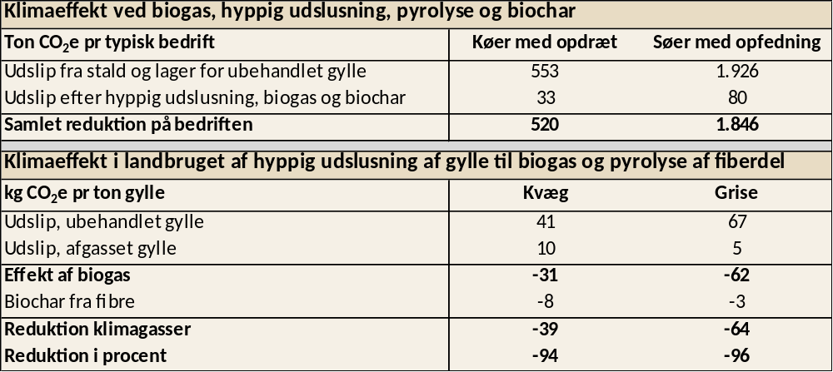
Klimaeffekt for husdyrbrug
38 – Biogas Outlook 2024
Klimaeffekt
Klimaeffekt ved hyppig udslusning af gylle til biogas og pyrolyse af fiberdel på to typiske husdyrforbrug
Biogas eliminerer klimagasser fra husdyrgødningen
Afgasning i biogasanlæg kan stort set eliminere metanudledning fra husdyrgødningen fra såvel kvæg som grise. Dette er her illustreret for to typiske brug med henholdsvis 400 køer med opdræt og 1.100 søer med opfedning af alle smågrisene.
Der opnås en reduktion i metanudledningerne på cirka 95 pct. for både kvæg og grise, når gyllen sluses hurtigt ud af stalden og tilføres biogasanlægget.
Hvis den afgassede biomasse separeres, og fiberfraktionen leveres til et pyrolyseanlæg, opnås en yderligere klimaeffekt. Dels kan den producerede pyrolyseolie og -gas erstatte yderligere fossil energi, dels kan den CO₂, som er opsuget fra atmosfæren, fastholdes i længere tid i form af biochar.
Det reducerede metanudslip fra afgasningen af husdyrgødningen bidrager til at reducere landbrugets klimapåvirkning.
Klimaeffekter opgjort pr. husdyrbrug og pr. tons gylle

Slide 39
Klimaeffekt i landbruget på landsplan
39 – Biogas Outlook 2024
Klimaeffekt
Samlet klimaeffekt i landbruget, når 54 procent af husdyrgødningen afgasses – Green Policy scenariet
Markant reduktion af klimagasser ved hurtig udslusning til biogas- og pyrolyseanlæg
Hvis 73 procent af husdyrgødningen i 2030 sluses hurtigt ud af staldene og tilføres biogasanlæg, der anvender restfiberfraktionen til pyrolyse, kan metanudledningen i landbruget reduceres med ca. 1,3 mio. ton CO₂e.
De 73 procent svarer til den andel af husdyrgødningen, som afmetaniseres i Green Policy-scenariet.
Får al husdyrgødning denne behandling, bliver reduktionen tilsvarende forøget.
I figuren ses effekterne af de enkelte tiltag.
Pyrolyseeffekten fremkommer ved at deponere biochar fra den fiberdel, der er til rest efter afgasning af husdyrgødningen.
Figuren viser det landsdækkende klimaaftryk for de cirka 73 procent af husdyr-gødningen, som som afmetaniseres i Green Policy scenariet. Den røde søjle viser den samlede udledning, hvis husdyrgødningen ikke sluses hurtigt ud af stalden og leveres til afmetanisering på biogasanlæg, mens søjlen til højre viser, hvor meget klimaaftrykket kan reduceres ved forskellige tiltag.
Med kryds er markeret nettoudledningen for henholdsvis den ubehandlede og behandlede husdyrgødning.

Slide 40
Potentiel klimaeffekt ved pyrolysegas og biochar
40 – Biogas Outlook 2024
Klimaeffekt
Potentiel klimaeffekt ved pyrolysegas og biochar produceret fra fiberfraktionen af den afgassede husdyrgødning ⁽²⁵⁾
Store synergier mellem biogas og pyrolyse
Der er et stort potentiale for at forbedre landbrugets klimaregnskab ved at udnytte synergimulighederne mellem biogasproduktion og pyrolyse.
Ved at separere den afgassede biomasse fra biogasanlægget opnås en væskefraktion og en fiberfraktion.
Væskefraktionen indeholder størstedelen af det plantetilgængelige kvælstof og er derfor en attraktiv gødning. Fiberfraktionen kan enten anvendes som gødnings- og jordforbedringsmiddel eller i et pyrolyseanlæg.
Ved pyrolyse opvarmes fiberen, hvorved der dannes pyrolysegas og biochar. Pyrolysegassen anvendes til tørring af fiberfraktionen, inden den pyrolyseres. Varmen fra tørreprocessen genanvendes i biogasanlæggets opgraderingsanlæg.
Den kulstofrige biochar kan bringes ud på landbrugsjorden, hvor kulstoffet lagres over lang tid.
I Frozen Policy scenariet er der et klimapotentiale for pyrolysegas og biochar på cirka 0,5 millioner tons CO₂e, mens Green Policy scenariet rummer et potentiale på cirka 0,7 millioner tons. Klimaeffekten af pyrolysegassen er beregnet ud fra, at den reducerer egetforbruget af gas, hvorved der fortrænges mere naturgas. For biochar er der regnet med 100 procent langtidseffekt.

Slide 41
Livscyklusanalyser af klima-effekt ved pyrolyse og biogas
41 – Biogas Outlook 2024
Klimaeffekt
Klimaaftryk ved pyrolyse af halm og biogas med CCS.
Markant CO₂-reduktion ved pyrolyse og biogas
En certificeret livscyklusanalyse af potentialet i at anvende halm til henholdsvis pyrolyse og biogas fra RUC i 2021 viser, at det klimamæssigt giver god mening at anvende halm sammen med gylle til biogasproduktion. ⁽²⁶⁾
Pyrolyseanlæg omsætter halm til brændstof og biochar (biokul), der deponeres i landbrugsjord. Biogasanlæg omsætter halm og gylle til opgraderet biogas og CO₂, der deponeres. I analyserne indgår effekten af eget forbrug, transport af biomasse mv.
Analysen konkluderer, at der er en markant klimaeffekt ved begge teknologier, og at teknologierne ligger på niveau med hinanden.
Resultaterne indikerer, at den mest optimale løsning kan være, at halmen først afgasses i et biogasanlæg, hvorefter en frasepareret fiberfraktion går til pyrolyseanlægget.
Første fuldskala anlæg opføres aktuelt på et biogasanlæg i Jylland.
Livscyklusanalyse, der sammenligner anvendelse af halm til biogas sammen med gylle (inklusive CO₂-lagring) med pyrolyse af halm. De røde markeringer viser den samlede drivhusgasreduktion i kg CO₂-ækvivalenter per ton halm ved en metanemissionsfaktor på henholdsvis 28 (100 årig periode) og 84 (20 årig periode). ⁽²⁶⁾

Slide 42
Samlet klimapotentiale ved biogas, CCS og pyrolyse
42 – Biogas Outlook 2024
Klimaeffekt
Potentiel klimaeffekt ved biogas, CCS og pyrolyse i 2025 og 2030
Fuld udnyttelse af potentialet for CCS og pyrolyse øger klimaeffekten af biogas markant
Biogasanlæggene reducerer metanudledning fra landbrugets husdyrgødning, og den producerede biogas fortrænger samtidig fossilt brændstof i energisektoren, industrien og den tunge transport.
Klimaeffekten herfra kan forøges markant, hvis den biogene CO₂ fra biogas lagres, og man samtidig behandler restfiber fra biogasproduktionen i et pyrolyseanlæg. Pyrolysen giver dels en mængde pyrolysegas, der kan anvendes til energiproduktion – for eksempel proces varme på biogasanlægget – dels en biochar, der kan lagres i landbrugsjorden.
I Frozen Policy scenariet vil en fuld udnyttelse af potentialerne i CCS og pyrolyse øge klimaeffekten fra 3,7 millioner tons til 5,5 millioner tons CO₂e i 2030.
I Green Policy scenariet vil en fuld udnyttelse af potentialerne i CCS og pyrolyse øge klimaeffekten til 5,9 millioner tons CO₂e i 2030.
Figuren viser potentiel samlet klimaeffekt for biogas, CO₂-lagring (CCS) samt pyrolyse. Mørkegrøn farve viser klimaeffekten ved, at biogas fortrænger naturgas og diesel. Lysegrøn viser metanreduktion ved afgasning af husdyrgødning i landbruget. De skraverede områder viser potentiel klimaeffekt af henholdsvis CCS samt pyrolysegas og biochar. Netto CO₂-reduktion markeret med sorte krydser er klimaeffekten efter fradrag af 1 procent metantab og biogasanlæggenes energiforbrug til proces og transport.

Slide 43
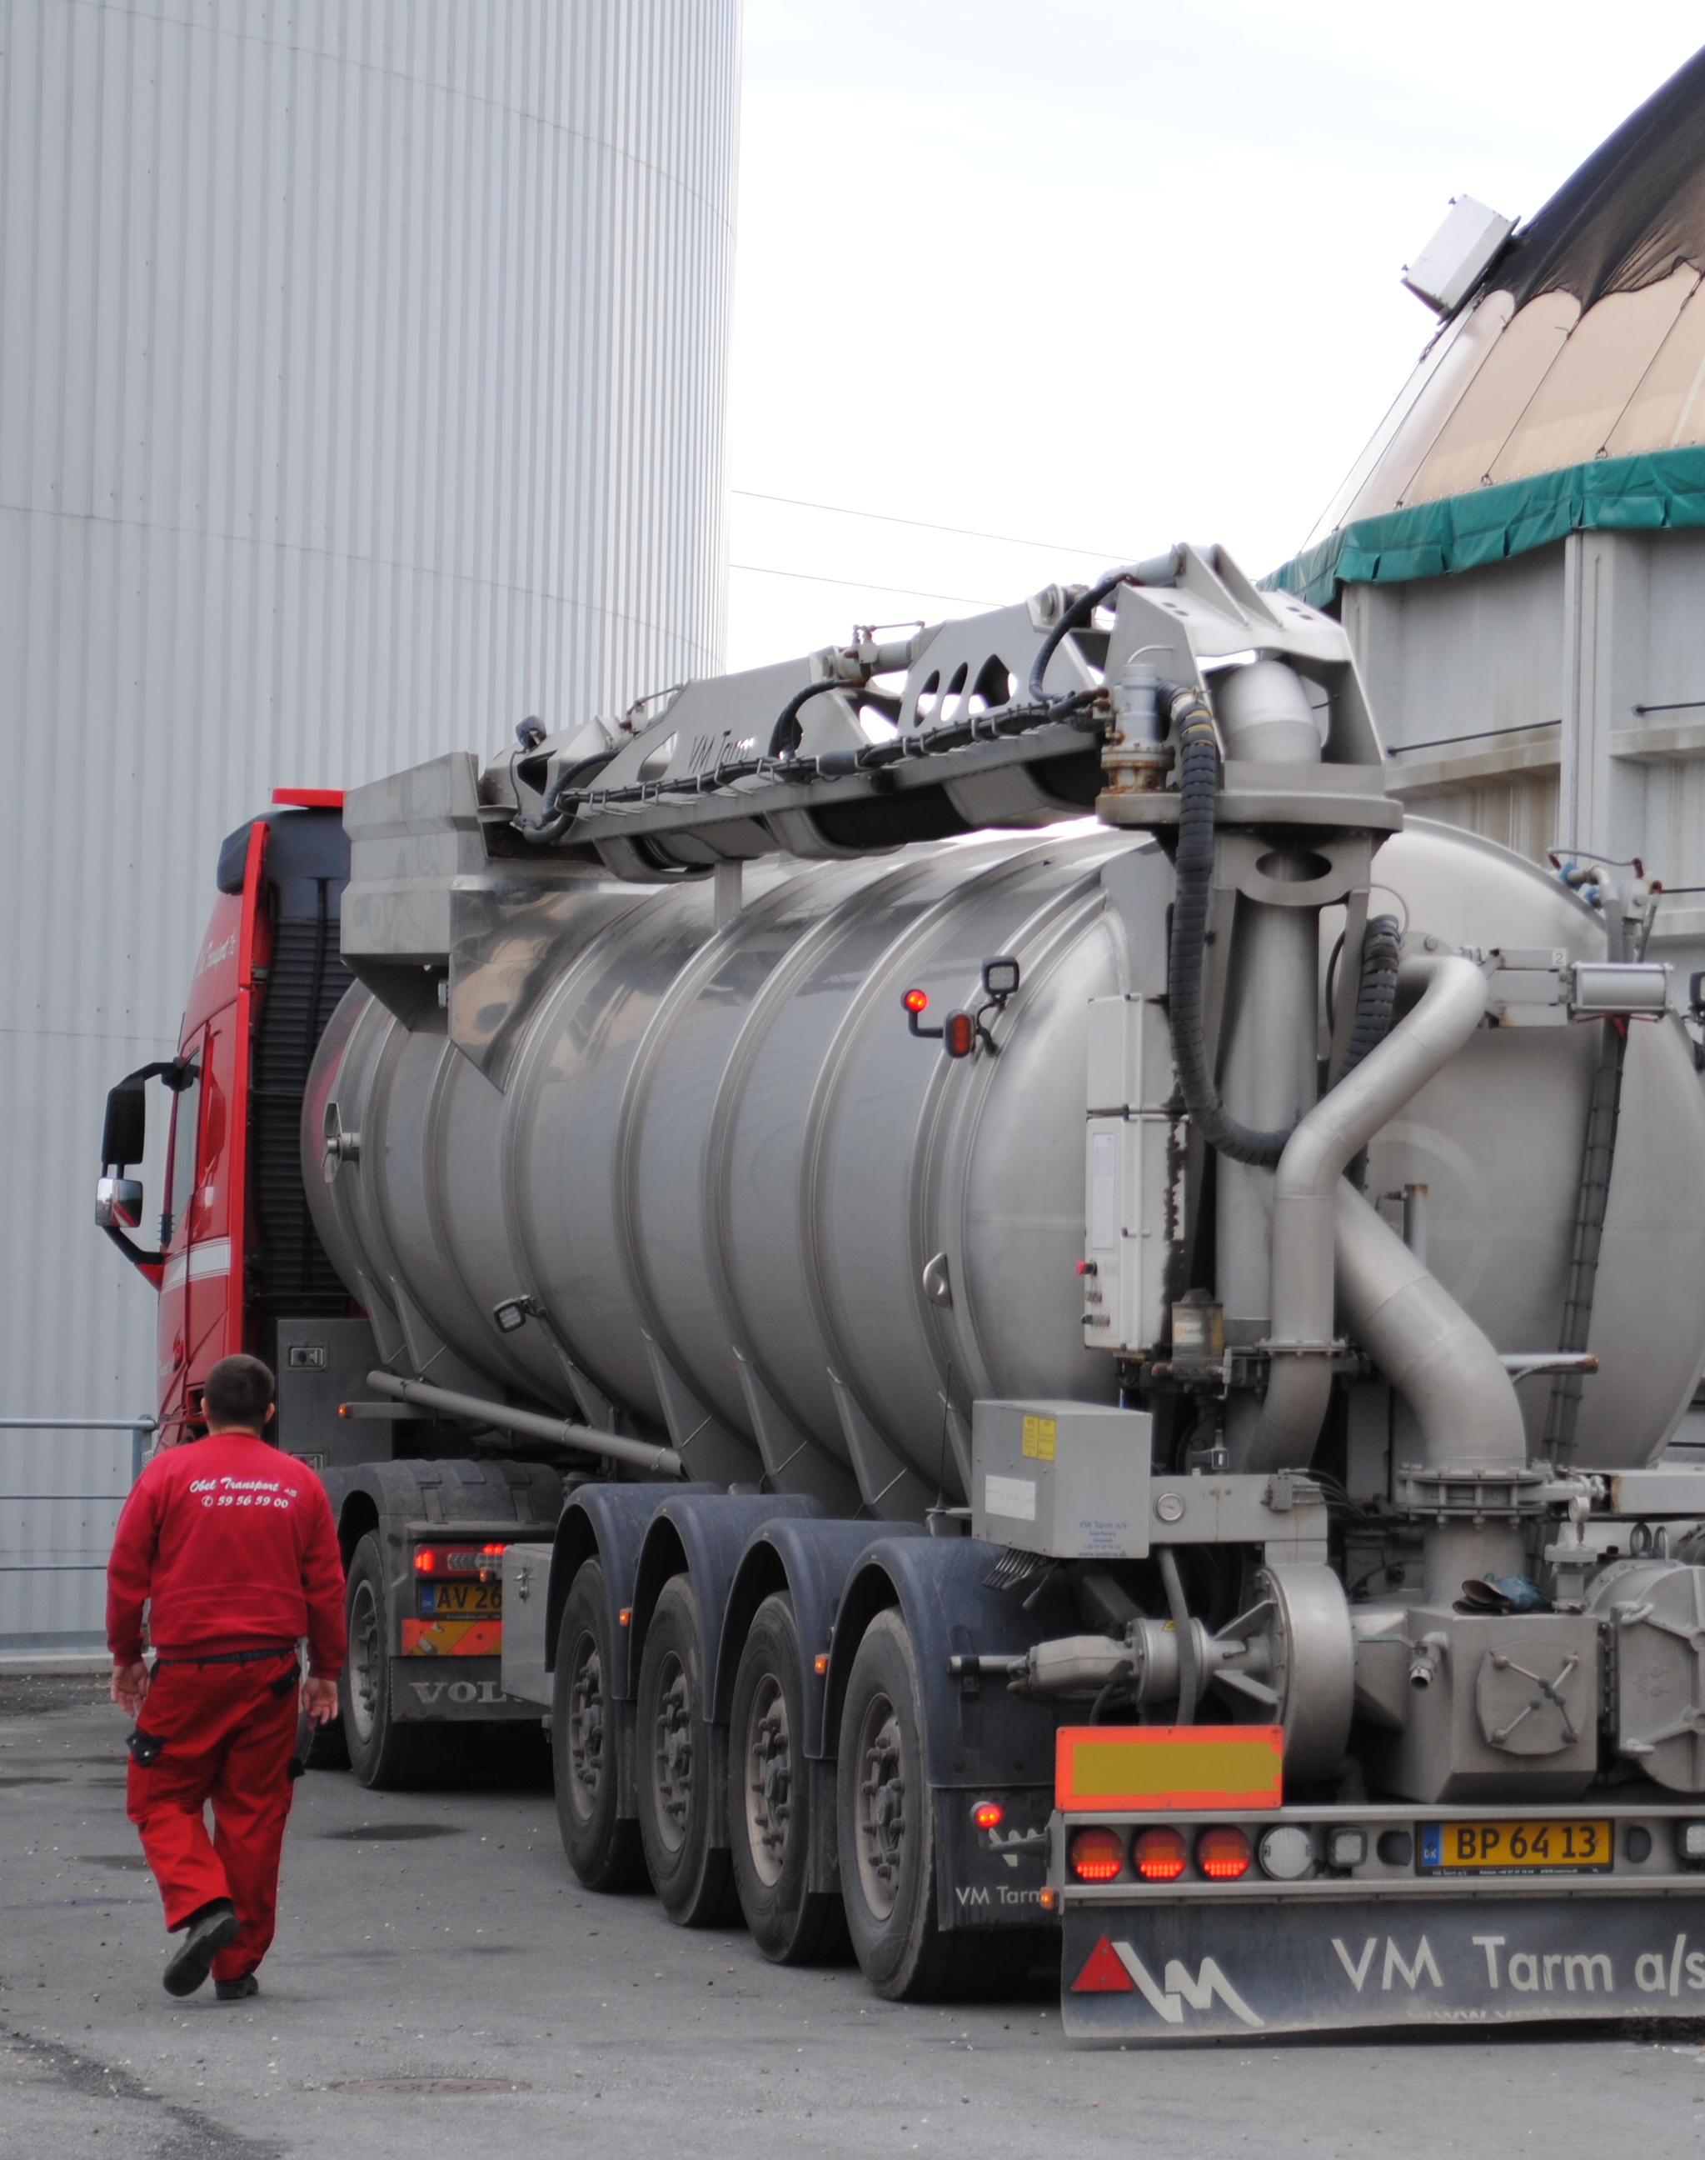
Cirkulær økonomi og effekter i landbruget
43 – Biogas Outlook 2024
Indhold
44: Recirkulering af fosfor
45: Reduceret kvælstoftab til vandmiljøet
46: Synergi mellem biogas og økologi
47: Biogas og bioraffinering

Slide 44
Recirkulering af fosfor
44 – Biogas Outlook 2024
Cirkulær økonomi
Husdyrgødning og industriaffald bidrager med de største fosforressourcer
Biogasanlæg recirkulerer knappe ressourcer
Biogasanlæg nyttiggør store mængder restprodukter fra landbrug, husholdninger og industri og sikrer recirkulering og genanvendelse af næringsstofferne som gødning.
De største fosformængder findes i husdyrgødningen, men det er også betydelige mængder fosfor, der recirkuleres med restprodukter fra industri og madaffald fra husholdninger. ⁽²⁷⁾
Samlet recirkulerer biogasanlæg ca. 37.500 ton fosfor i 2030 i Green Policy-scenariet, heraf knap 5.300 ton fra industriaffald og madaffald. Endvidere recirkuleres ca. 2.100 ton fosfor fra halm og afgrøderester fra landbruget.
Til sammenligning tilføres danske afgrøder ca. 13.500 ton fosfor med handelsgødning. ⁽²⁸⁾
Biogasanlæg recirkulerer betydelige fosformængder
Begge figurer vedrører
Green Policy scenariet

Slide 45
Reduceret kvælstoftab til vandmiljøet
45 – Biogas Outlook 2024
Effekter i landbruget
Årlig reduktion af kvælstofudledning ved afgasning af husdyrgødning
Biogasanlæggene kan bidrage markant til land-brugsaftalens mål om lavere kvælstofudledning
Når husdyrgødning afgasses i biogasanlæg, omdannes kvæl-stoffet, så det direkte kan optages af afgrøderne, når den afgas-sede biomasse udbringes som gødning på marken. Derfor vokser planterne bedre og giver et højere høstudbytte, og samtidig reduceres risikoen for, at kvælstoffet udvaskes til vandmiljøet.
I landbrugsaftalen fra 2021 er aftalt, at kvælstofudledningen skal reduceres med 10.400 tons frem mod 2027,⁽²²⁾ for at Danmark lever op til EU’s vandkvalitetsmål. En biogasproduktion på 40 petajoule jævnfør Frozen Policy-scenariet muliggør afgasning af 54 procent af husdyrgødningen i 2030. Derved mindskes kvælstofudledning til vandmiljøet med ca. 1.050 tons om året i 2027.
Med Biogas Danmarks Green Policy forslag, vil den øgede og tidligere afgasning af husdyrgødningen reducere kvælstofudled-ningen med 1.400 tons om året i 2027.
Afgasning af 54 pct. af husdyrgødningen jf. Frozen Policy scenariet kan reducere kvælstofudledningen med knap 1.200 tons i 2030. En forøgelse af biogasproduktion jf. Green Policy scenariet kan øge reduktionen i kvælstofudledningen til ca. 1.500 tons om året fra 2030.⁽²⁹⁾

Slide 46
Synergi mellem biogas og økologi
46 – Biogas Outlook 2024
Effekter i landbruget
Biogasproduktion ved ca. 60.000 ha økokløvergræs
Biogasanlæg kan bidrage til øget økologi
Der er en politisk målsætning om en fordobling af det økologiske areal. Biogasanlæg kan understøtte dette ved at recirkulere næringsstoffer fra madaffald og restprodukter fra landbruget.
Seges Innovation har vurderet, at en øgning af det økologiske areal med 300.000 ha vil kræve 60.000 ha kløvergræs, som opsamler kvælstof fra atmosfæren. ⁽³⁰⁾ Hvis der ikke er afsætning for kløvergræsset til foder, kan det nyttiggøres i biogasanlæg til energi og gødning. Hvis det afgasses i biogasanlæg frem for at blive nedpløjet direkte, reduceres risikoen for udledning af både kvælstof og drivhusgasser.
1,4 mio. ton kløvergræsensilage fra 60.000 ha kan give knap 5 PJ biogas. Der forventes de kommende år en udbygning med bioraffinaderier, som kan udvinde proteinet til foder og fødevarer. Det vil give store mængder restprodukter, som kan anvendes til foder eller biogas. Bruges fiberresten som kvægfoder, vil der være et biogaspotentiale på ca. 0,9 PJ i brunsaften. Nyttiggøres både fiberresten og brunsaften i biogasanlæg, giver det ca. 3,8 PJ biogas.
I økologien er dyrkning af kløvergræs helt nødvendig for at forsyne afgrøderne med kvælstof. Kan det ikke bruges som foder for drøvtyggere, kan kløvergræsset med fordel afgasses i biogasanlæg. Det kan også i fremtiden gå til bioraffinaderier, der trækker proteinet ud, og restprodukterne fiber og brunsaft kan nyttiggøres til biogas og foder. Kilde: Seges Innovation. ⁽³⁰⁾

Slide 47
Biogas og bioraffinering
47 – Biogas Outlook 2024
Effekter i landbruget
Biogasudbytte fra bioraffinering ved 74.000 ha konventionelt kløvergræs og 56.500 ha økologisk kløvergræs
Biogas understøtter grøn bioraffinering
Der er fokus på at erstatte import af protein gennem øget etablering af bioraffinaderier, som kan udvinde protein fra grønne afgrøder. Fødevareministeriet udbyder de kommende år en tilskudsordning til forundersøgelser og etablering af bioraffinaderier. Her er der fokus på synergierne mellem bioraffinering og biogas, hvor biogasanlæg kan sikre nyttiggørelse af restprodukterne til energi og gødning.
Seges Innovation har vurderet biogaspotentialet i restprodukterne fra bioraffinaderier, som producerer henholdsvis 50.000 ton konventionelt og 30.000 ton økologisk protein. Det kræver henholdsvis 56.500 ha økologisk kløvergræs og 74.000 ha konventionelt græs.
Hvis både brunsaften og fiberresten går til biogas, er det samlede biogaspotentiale ca. 9,7 PJ. Hvis det kun er brunsaften, der går til biogas, er biogaspotentialet heri 2,2 PJ.
Kilde: Seges Innovation. ⁽³⁰⁾
Den samlede danske proteinimport ligger i størrelsesordenen 700.000 ton råprotein om året. Der importeres hvert år 30.000 tons protein til økologisk foder, som kan erstattes med dansk græsprotein.⁽³¹⁾

Slide 48
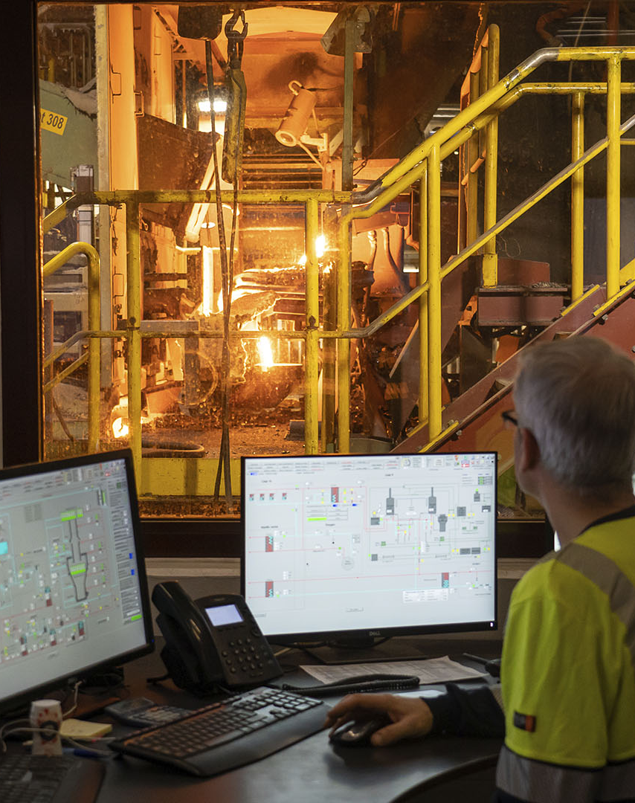
Økonomi og marked
48 – Biogas Outlook 2024
Indhold
49: Oprindelsesgarantier
50: Oprindelsesgarantier og bæredygtighedscertifikater
51: Fordeling af omkostninger og indtægter for biogas
52: Klimaeffekt af biobrændstoffer ifølge VE-direktivet
53: CO₂-fortrængningskrav i transportsektoren
54: Afgifter på biogas til transport
55: CO₂-afgiftsrefusion på ustøttet biogas fra gasnettet
56: Eksport af biogas og VE-andele

Slide 49
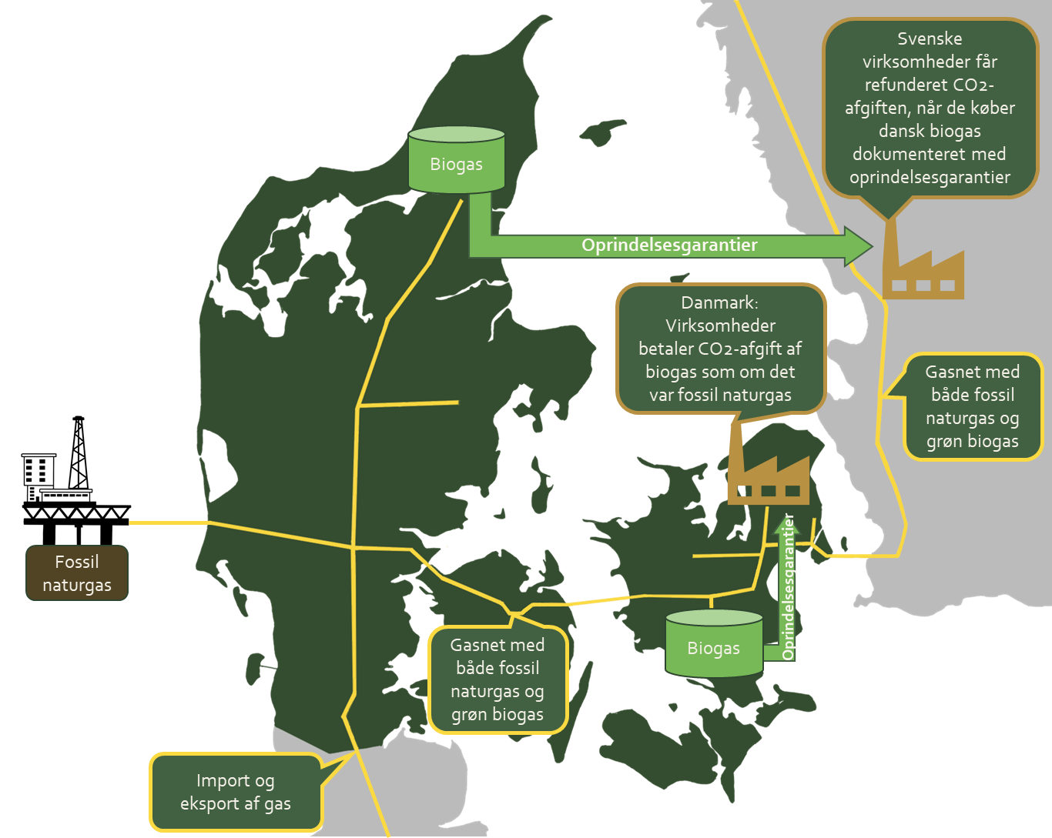
Oprindelsesgarantier
49 – Biogas Outlook 2024
Økonomi og marked
Flowet af biogas og tilhørende oprindelsesgarantier samt forskelle i mulig CO₂-afgiftsrefusion
Oprindelsesgarantier dokumenterer levering af biogas gennem gasnettet
Biogasproducenterne sælger biogas leveret gennem gasnettet til gaskunder i både Danmark og udlandet.
Det statsejede Energinet udsteder oprindelses- garantierne, som er påstemplet biogasanlæggets navn og mængden af biogas, der leveres til nettet.
Gaskunderne kan erhverve denne biogas ved at betale producenten for såvel gassen som oprindelsesgaran-tien, som skal slettes i Energinets register for at doku-mentere, at gassen er brugt, og ikke kan sælges igen.
I Tyskland og andre lande accepterer skatte-myndighederne oprindelsesgarantierne som grundlag for CO₂-afgiftsrefusion for ustøttet biogas.
Dette er endnu ikke tilfældet i Danmark, hvor garantierne alene kan erstatte CO₂-kvotekøb.

Slide 50
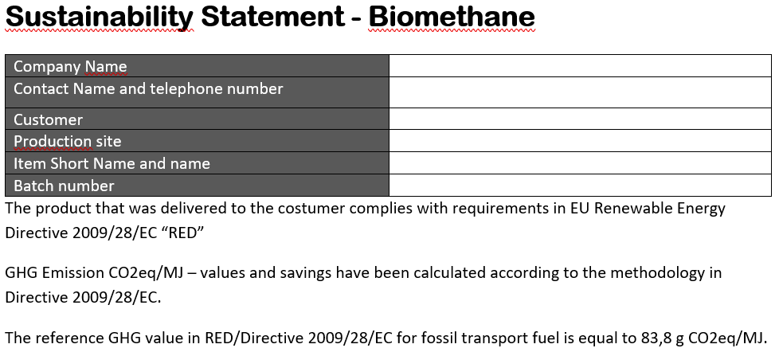
Oprindelsesgarantier og bæredygtighedscertifikater
50 – Biogas Outlook 2024
Økonomi og marked
Oprindelsesgarantier viser oprindelse - bæredygtighedscertifikater deklarerer bæredygtighed
Markedet anvender oprindelsesgarantier til at dokumentere, hvor biogassen kommer fra, og om den har modtaget støtte, samt at den kun er blevet anvendt én gang. Forsyningskæden vil fra 2024 være dokumenteret i den nye EU database UDB.
Bæredygtigheden i form af bl.a. klimaaftrykket og de anvendte bioressourcer certificeres af en EU-akkrediteret organisation som ISCC, RedCert eller lignende.
Markedspriserne for oprindelsesgarantierne afhænger af bæredygtighedscertifikaternes specifikationer.
Biogaskunderne modtager:
Kvittering fra Energinet for overførsel og annullering af oprindelsesgarantier fra en specifik producent med oplysning om støttestatus.
Bæredygtighedsdeklaration af den leverede gas. Klimaaftrykket er typisk fastlagt i VE II direktivet som standardværdier efter ”Vugge til Grav”-princippet.
Eksempel på del af bæredygtighedscertifikat, hvor klimaaftrykket er certificeret efter EU-godkendte certificeringssystemer og af godkendte auditører.

Slide 51
Fordeling af omkostninger og indtægter for biogas
51 – Biogas Outlook 2024
Økonomi og marked
Omkostninger, indtægter og eventuelt støttebehov for biogasanlæg
Økonomi i biogasudbud udfordres af manglende mulighed for salg af oprindelsesgarantier
Produktionsomkostningerne på biogasanlæg er modsat vindkraft- og solcelleanlæg ikke domineret af investeringsomkostningerne, men af driftsomkostninger, hvor omkostningerne til anskaffelse og håndtering af biomasse er dominerende.
Stordriftsfordele har allerede drevet investerings- og drifts-omkostningerne ned på større biogasanlæg.
Figuren viser, at den besluttede manglende mulighed for at supplere støtten med salg af oprindelsesgarantier i de kommende udbud udfordrer realismen i at få en øget biogasproduktion. En forøget biogasproduktion bliver derfor fortsat afhængig af CO₂-fortrængningskrav og CO₂-afgiftsrefusion i flere europæiske lande, da Danmark ikke har sikret tilsvarende markedsvilkår for ustøttet biogas med oprindelsesgarantier som dokumentation.
Danmark mister derfor VE-andele til købslandene med et tilhørende provenutab.
Figuren viser principiel sammenhæng mellem produktionsomkostninger ⁽³²⁾, markeds-indtægter og eventuelt støttebehov for biogas leveret til gasnettet. De to søjler vedr. de kommende udbud viser, at der er et stort tab i branchen, hvis biogasproduktionen skal nå Energistyrelsens forventning om 9,4 PJ. Selv hvis det maksimale støtteloft udnyttes som i Frozen Policy, og produktionen derfor kun bliver på 6,8 PJ, vil der være dårlig økonomi i udbuddene.

Slide 52
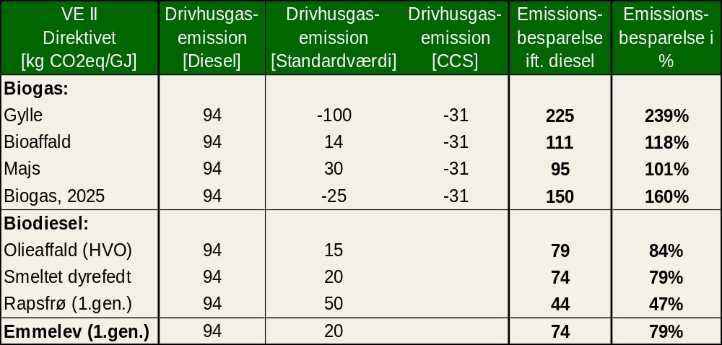
Klimaeffekt af biobrænd-stoffer ifølge VE-direktivet
52 – Biogas Outlook 2024
Økonomi og marked
Klimaeffekter iht. VE II direktiv og Bæredygtighedsbekendtgørelsen
Anvendes i markedet til overholdelse af CO₂-fortrængningskrav
For at sikre et ensartet grundlag for at vurdere bæredygtigheden af de brændstoffer, der anvendes i transportsektoren, har EU i VE II-direktivet lavet en omfattende liste med standardværdier, der kan anvendes uden yderligere dokumentation.
Det er vugge til grav-værdier, hvilket blandt andet ses af, at emissionsværdien for diesel er 94 og ikke 74 kg CO₂ pr GJ, som er CO₂-indholdet i diesel. Opstrøms udledninger er således medtaget. Af samme årsag har biogas produceret på gylle en negativ værdi, da biogasanlæggene reducerer metantabet i landbruget. ⁽³³⁾ Værdierne betyder meget i de lande, der har indført CO₂-for-trængningskrav. Som det ses, kan biogas på gylle fortrænge næsten 5 gange mere CO₂ pr. GJ end biodiesel.
Da en aktørs overopfyldelse af et fortrængningskrav udløser en CO₂-ticket, som kan sælges til aktører, der underopfylder kravet, giver disse værdier et stort økonomisk incitament til at vælge bæredygtige brændstoffer.
Figurtekst
Tabellen viser udvalgte standardværdier for klimaaftryk og reduktioner, som i VE-direktivet er godkendt til beregning af CO₂-fortrængning i transportsektoren. ⁽³³⁾ Det er muligt at anvende individuelle værdier i det omfang, at disse certificeres efter VE-direktivet. Klimaaftrykket for CCS er estimeret af Biogas Danmark. Der er medtaget egetforbrug til transport og lagring, der estimeres til cirka 7 kg CO₂e pr GJ.

Slide 53
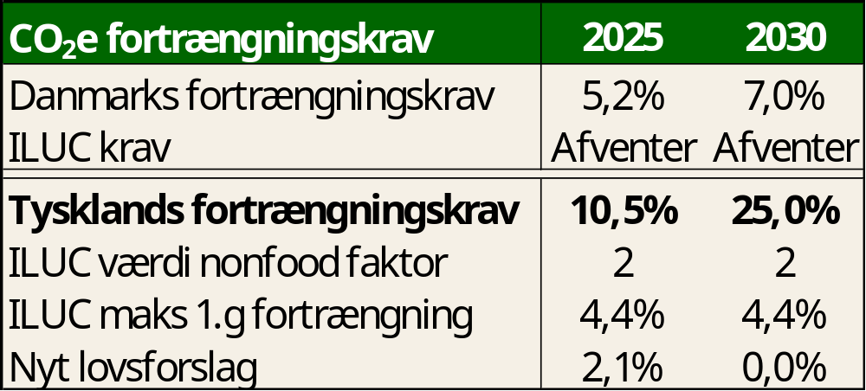
CO₂-fortrængningskrav i transportsektoren
53 – Biogas Outlook 2024
Økonomi og marked
CO₂-fortrængningskrav i transportsektoren i Danmark og Tyskland
Forskelle i klimakrav mellem Danmark og Tyskland belaster det danske klimaregnskab
Med virkning fra 1. januar 2022 har Danmark indført et CO₂-for-trængningskrav, der stiller krav om reduktion af CO₂-udledningen fra de brændstoffer, der leveres til transportsektoren. Kun ustøttede biobrændstoffer – herunder biogas – kan anvendes til at opfylde CO₂-fortrængningskravet.
Klimakravene til transportsektoren er betydeligt højere i Tyskland end i Danmark. En effekt af det høje tyske CO₂-fortrængningskrav er, at tysk diesel er dyrere end den danske.
Derfor tanker tyske vognmænd diesel i Danmark, hvilket forringer det danske klimaregnskab og mindsker effekten af det tyske CO₂-fortrængningskrav. Samtidig er det attraktivt for danske biogasproducenter at afsætte biogas via gasnettet med oprindelsesgarantier, men også flydende biogas (LBG) leveret på lastbil til det tyske transportmarked.
Med det kommende VEIII-direktiv følger VE-andelene med oprindelsesgarantierne til udlandet, mens eksport af LBG på lastbil betyder, at klimaeffekten af biogassen flytter til udlandet.
Tabellen viser de danske ⁽³⁴⁾ og tyske ⁽³⁵⁾ CO₂-fortrængningskrav i transportsektoren. De tyske ILUC-krav betyder, at for ikke-fødevarebaserede biobrændstoffer ganges klimaeffekten med en faktor 2. Desuden er der en grænse for, hvor stor en del af CO₂-fortrængningskravet, der må opfyldes med 1. generations biobrændstoffer.
Biogas Danmark foreslår at skærpe det danske CO₂-fortrængningskrav, dels ved at forhøje CO₂-fortrængningskravet frem mod 2030, dels ved at indføre såkaldte ILUC-krav, som tager højde for indirekte CO₂-udledning ved anvendelse af fødevarebaserede biobrændstoffer. Dette krav er allerede håndteret i Tyskland med et faktorsystem og et absolut låg.

Slide 54
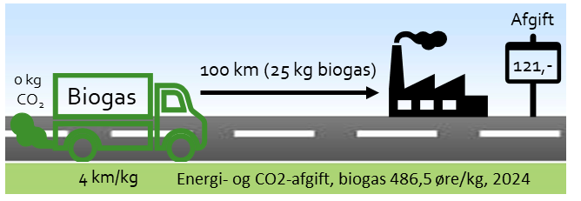
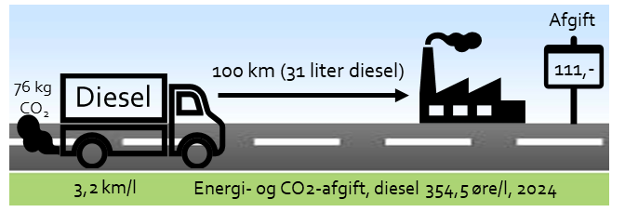
Afgifter på biogas til transport
54 – Biogas Outlook 2024
Økonomi og marked
Brændstofafgift på biogas og diesel anvendt i transportsektoren
Biogas reducerer CO₂-udledning i transportsektoren, men beskattes som fossil gas
Anvendelse af ustøttet biogas i lastbiler indgår i opfyldelsen af det danske CO₂-fortrængningskrav. Alligevel beskattes biogassen med en CO₂-afgift svarende til, at biogaslastbilerne anvender fossil naturgas. Samtidig er der en højere brændstofafgift ⁽³⁶⁾ pr. kilometer på en biogaslastbil end på en tilsvarende diesellastbil. Fra 1. januar 2025 bliver biogasdrevne lastbiler desuden beskattet med en ny kilometerbaseret vejafgift.
I forbindelse med den grønne skattereform sker der en omlægning af energiafgiften til CO₂-afgift. Som rammevilkårene er nu, medfører denne omlægning, at biogas vil blive beskattet med en forhøjet CO₂-afgift, mens der sker en skattemæssig lempelse for fødevarebaseret biobrændstof, der er fritaget for CO₂-afgift. Dermed indebærer skattereformen en yderligere konkurrence-forvridning til fordel for fødevarebaseret biobrændstof, mens biogas baseret på husdyrgødning samt organisk affald og restprodukter bliver ekstra beskattet.
Biogas Danmarks Green Policy scenarie bygger derfor på et forslag om at indføre en CO₂-afgiftsrefusion for ustøttet biogas leveret via gasnettet.
Allerede i dag er anvendelse af biogas til transport beskattet med en højere CO₂- og energiafgift pr. kilometer end en tilsvarende diesellastbil. For en diesellastbil, der kører 100 km, skal der svares en brændstofafgift på 111 kr., mens der skal betales 121 kr. for en tilsvarende biogaslastbil, der kører samme strækning. Og det på trods af, at dieselbilen udleder 76 kg CO₂ på turen, mens kørslen med biogaslastbilen ikke belaster klimaet.

Slide 55
CO₂-afgiftsrefusion på ustøttet biogas fra gasnettet
55 – Biogas Outlook 2024
Økonomi og marked
Gasomkostninger for den ikke kvotebelagte industri 2030
Refusion giver udenlandske virksomheder en fordel
Det danske afgiftssystem adskiller sig markant fra både Tyskland og Sverige, hvilket er en central årsag til, at ustøttet, danskproduceret biogas i vidt omfang eksporteres.
Danmark har samme CO₂-afgift på både fossil naturgas og klima-neutral biogas, når det leveres via det landsdækkende gasnet.
I Sverige har procesindustrier markant højere CO₂-afgifter på naturgas end de danske virksomheder. Til gengæld har de fuld afgiftsrefusion, når de køber ustøttet biogas dokumenteret med oprindelsesgarantier fra Danmark.
I aftalen om grøn skattereform fra juni 2022 er det aftalt at analysere mulighederne for at indføre en CO₂-afgiftsrefusion for ustøttet biogas, som indkøbes fra gasnettet med oprindelsesgarantier som dokumentation. Det vil give en ligestilling med dansk biogas leveret gennem gasnettet til udenlandske virksomheder samt i Danmark leveret direkte fra biogasanlæg til industri.
Svenske procesindustrier uden for kvotesektoren har kraftige afgiftsmæssige incitamenter til at vælge den klimaneutrale ustøttede danske biogas frem for naturgas. I Danmark har procesindustrien ingen afgiftsmæssige incitamenter til at vælge biogas leveret gennem gasnettet frem for naturgas – med mindre, der kommer en mulighed for CO₂-afgiftsrefusion for biogassen. Alternativt må de etablere direkte rør til biogasanlæg.
I figuren ses forskellen i forventede gasomkostninger og afgifter for henholdsvis danske og svenske industrivirksomheder uden for kvotesektoren i 2030, alt efter om de køber dansk biogas eller fossil naturgas.

Slide 56
Eksport af biogas og VE-andele
56 – Biogas Outlook 2024
Økonomi og marked
Eksport af dansk biogas i 2023
Over 85 procent af biogassen eksporteret i 2023
Hovedparten af de danske oprindelsesgarantier for biogas leveret til gasnettet er gennem en årrække blevet købt af udenlandske virksomheder med Sverige og Tyskland som de dominerende markeder. En opgørelse for 2023 viser, at 87 procent af biogassen blev købt af udenlandske virksomheder. ⁽³⁸⁾
Baggrunden for den høje eksport af dansk biogas er, at især skattevæsenerne i Sverige og Tyskland har accepteret, at de EU- baserede oprindelsesgarantier, kan anvendes til at få refusion af CO₂-afgifter, der er høje i disse lande.
Da Danmark ikke har haft høje CO₂-afgifter eller mulighed for at få afgiftsrefusion for biogas, der bliver leveret via gasnettet, har virksomhederne i Danmark ikke haft samme incitamenter til at vælge klimaneutral biogas frem for fossil naturgas.
Biogas Danmarks Green Policy forslag indebærer, at der indføres en række incitamenter for at købe ustøttet biogas dokumenteret med oprindelsesgarantier i det danske marked, hvilket vil skabe grundlag for en øget produktion af ustøttet biogas i Danmark – og dermed at en større andel af de EU-forpligtede VE-andele lander i Danmark og hos danske gaskunder, der ønsker en grøn profil.
Figuren viser fordelingen af oprindelsesgarantier fra danskproduceret biogas på de lande, hvor oprindelsesgarantierne blev købt i 2023. ⁽³⁷⁾
Klimaeffekten bliver i Danmark – VE-andele eksporteres
Oprindelsesgarantier giver virksomheder i udlandet mulighed for afgiftsrefusion og for at markedsføre et grønt energiforbrug. Selv om oprindelsesgarantierne og dermed biogassen eksporteres, så regnes klimaeffekten af biogasproduktionen stadig med i det nationale, danske klimaregnskab. Til gengæld medfører implementeringen af det kommende VEIII-direktiv, at VE-andelene følger med eksporten af oprindelsesgarantier. For biogassens vedkommende vil dette fjerne 9 procentpoint af den aktuelle VE-andel forpligtigelse for Danmark på 60 pct.

Slide 57
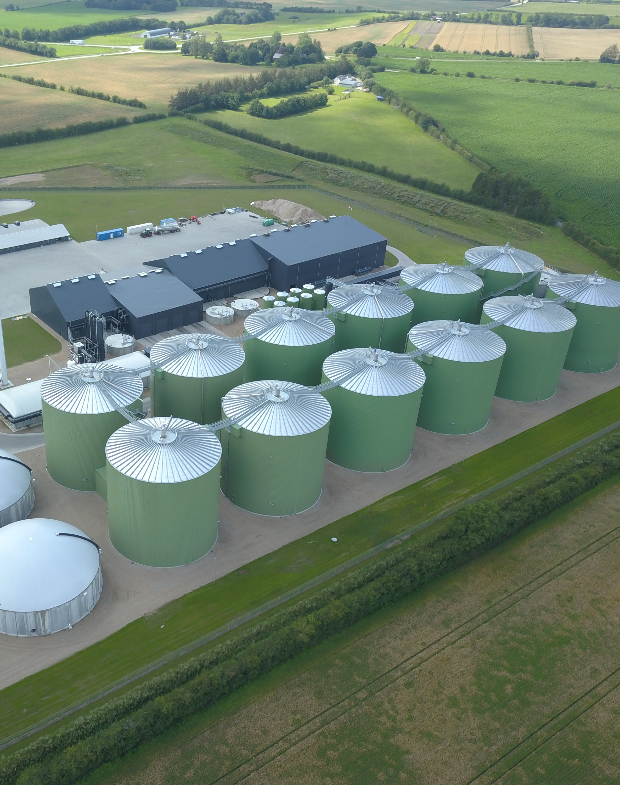
Biogas i EU
57 – Biogas Outlook 2024
Indhold
58: Biogasproduktionen i EU-landene
59: Produktion af opgraderet biogas i EU
60: Biogaspotentialet i EU
61: Status på EU’s mål for biogasproduktionen

Slide 58
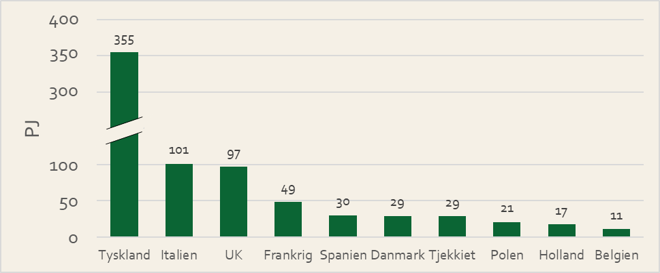
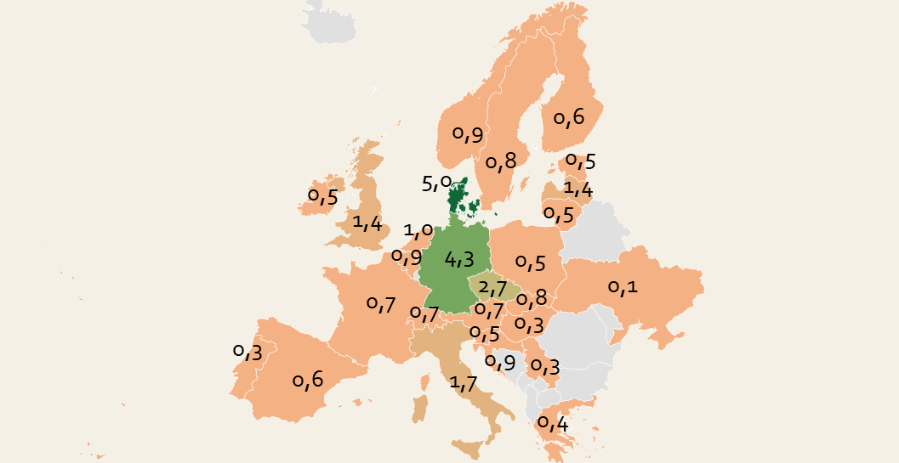
Biogasproduktionen i EU-landene
58 – Biogas Outlook 2024
Biogas i EU
Samlede biogasproduktion for de 10 lande med størst produktion i EU ⁽³⁸⁾
Høj biogasproduktion i Danmark vækker interesse i mange europæiske lande
I løbet af 2022 nåede den kombinerede produktion af biogas og opgraderet biogas en mængde på 223 TWh, svarende til 21 mia kubikmeter. Dette er en mængde, der overstiger Polens samlede indenlandske gasforbrug og repræsenterer en andel på 5,9 procent af EU's samlede gasforbrug i det pågældende år. ⁽³⁸⁾
På trods af Danmarks geografiske begrænsninger og relativt lille størrelse, har vi formået at opnå en relativt høj biogasproduktion. Når man sammenligner den samlede biogasproduktion pr. indbygger i forskellige lande, er det kun Tyskland, som kommer tæt på vores niveau. Danmark overgår dog stadig Tyskland med en margin på omkring 15 procent målt pr. indbygger.
Til gengæld ligger den danske produktion pr indbygger tre til fem gange højere end i mange andre lande. Dette danner udgangspunkt for en stor interesse i udlandet for at hente erfaringer og teknologier fra Danmark. Dette afspejles i hyppige besøg fra udlandet hos den danske biogasbranche.
Biogasproduktionen pr. indbygger i EU-landene. (GJ / person)
Data i figurerne stammer fra European Biogas Association, EBA Statistical Report 2023

Slide 59
Produktion af opgraderet biogas i EU
59 – Biogas Outlook 2024
Biogas i EU
Biogas og opgraderet biogas vs. naturgasforbrug i 2022 for de top 15 lande ⁽³⁸⁾
Europæiske lande haler ind på Danmark
På europæisk plan er Danmark den fjerdestørste producent af opgraderet biogas, kun overgået af Tyskland, Frankrig og England.
I 2022 var der i adskillige lande en betydelig vækst i produktionen af opgraderet biogas, heriblandt Frankrig (+ 2.634 GWh), Italien (+ 2.125 GWh), Danmark (+ 819 GWh) og Storbritannien (+ 713 GWh).
I 2023 nående andelen af biogas tilført gasnettet op ca 40 % af gasforbruget i Danmark. Medregnes den biogas der fortrængte gas udenom gasnettet er andelen på 45 %
Som det fremgår af denne udgave af Biogas Outlook har Danmark imidlertid oplevet en stagnation i udviklingen af biogas-produktionen siden oktober 2022.
Opgraderet biogasproduktion for de ti lande med størst produktion i EU, 2022 ⁽³⁸⁾
Data i figurerne stammer fra European Biogas Association, EBA Statistical Report 2023

Slide 60
Biogaspotentialet i EU
60 – Biogas Outlook 2024
Biogas i EU
Potentialet for europæisk biogasproduktion i 2030 og 2050 ifølge studier. ⁽³⁸⁾
Danmark som foregangsland i EU
Der er et produktionspotentiale for opgraderet biogas ⁽³⁸⁾ i EU-landene samt Norge, Schweiz og Storbritannien I størrelses-ordenen 95-167 mia. kubikmeter i 2050. Dermed forventes det, at opgraderet biogas i de europæiske gasnet kan dække mellem 30 og 60 procent af det forventede gasbehov i 2050.
På landeniveau er Frankrig, Tyskland, Spanien og Italien de lande, der har det største produktionspotentiale for opgraderet biogas i 2050. Flere lande, herunder Tyskland, Danmark og Storbritannien, har allerede udnyttet en betydende del af deres biogaspotentiale.
I den danske debat fremføres der jævnligt argumenter om, at gasbehovet i Europa er så stort, at Danmark skal eksportere sin biogas til det europæiske marked. Biogas Danmarks vurdering er, at den danske produktion fylder så lidt i en europæisk sammenhæng, at det vigtigste bidrag vil være, at Danmark, at det vigtigste bidrag vil være, at Danmark viser, hvor meget produk-tionen af biogas og biogen CO2 kan bidrage til forsyningssikkerhed og reduktion af landets klimaaftryk samt bidrage til en cirkulær økonomi med recirkulering af næringsstoffer.
Andel af realiseret biogaspotentiale i EU-landene. ⁽³⁸⁾
Data i figurerne stammer fra European Biogas Association, EBA Statistical Report 2023

Slide 61
Status på EU’s mål for biogasproduktionen
61 – Biogas Outlook 2024
Biogas i EU
Den nødvendige vækstrate for at opnå EU mål på 35 mia. Nm³ CH₄ ⁽³⁸⁾
Der skal mere fart på væksten i den europæiske biogasproduktion, hvis EU’s mål skal nås
Som et led i indsatsen for at sikre en grøn og uafhængig energiproduktion i Europa, har EU sat et ambitiøst mål om at øge produktionen af opgraderet biogas (biometan) til 35 mia. kubikmeter om året i 2030.
For at nå dette mål kræves en konstant årlig vækstrate på ca. 30 procent i kapaciteten til opgraderet biogasproduktion. Til sammenligning var vækstraten i 2022 på 18 procent, så der er behov for, at der bliver skruet yderligere op for væksten, hvis målet skal nås.
Dermed er der udsigt til, at Europa i stigende grad kan blive et interessant marked for biogasløsninger udviklet i Danmark, der aktuelt har et forspring i forhold til en række europæiske lande.
Grafen illustrerer den vækstrate, der skal til for at nå EU’s produktionsmål for opgraderet biogas. Til sammenligning er der lavet fremskrivninger med vækstraten for 2022 samt gennemsnittet af de seneste fem års vækst. Data i figuren stammer fra European Biogas Association, EBA Statistical Report 2023.

Slide 62

Sådan har vi gjort
62 – Biogas Outlook 2024
Indhold
63: Datagrundlag og forudsætninger
64: Nøgletal og standardværdier
65: Referencer

Slide 63
Datagrundlag og forudsætninger
63 – Biogas Outlook 2024
Sådan har vi gjort
Biogas Outlook 2024 tager udgangspunkt i Analyseforudsætninger for Energinet 2023 (AF23) for biogasproduktion – og gasforbrug i Analyseforudsætninger for Energinet 2022 (AF22) ⁽¹⁾. Energistyrelsen angiver udviklingen af de gyllemængder⁽²⁾, der afgasses, men har ikke yderligere information om, hvilke biomasser der forventes anvendt i biogasproduktionen. Derfor har Biogas Danmark antaget biomassefordelingen, dels baseret på de årlige biomasseindberetninger til Energistyrelsen⁽³⁾, dels på Syddansk Universitets opgørelse af biomassepotentialet ⁽¹⁰⁾. KF23 omfatter en forventet fordeling af kvæggylle og svinegylle⁽²⁾.
AF22, AF23 og KF23 omfatter heller ikke en detaljeret prognose for indfasningen af hyppig udslusning af gylle fra stalde til biogasanlæg. Samtidig antages det at Energistyrelsen ikke har indarbejdet landbrugsaftalens ⁽²³⁾ beslutning om, at hyppig udslusning skal indfases i svinestalde fra 2023. For perioden frem til 2030 har Biogas Danmark derfor lavet egne antagelser herom, baseret på data om hyppig udslusning fra Aarhus Universitet.
Herudover antages, at metantabet falder fra de målte cirka 2 procent til 1 procent fra 2024, baseret på Klimaaftalen om grøn strøm og varme fra juni 2022 ⁽¹⁵⁾, hvor det er besluttet at indføre regulering af metantabet fra 1. januar 2023.
Mens Energistyrelse scenariet følger biogasprognosen i AF23, så tager Frozen Policy scenariet udgangspunkt i Biogas Danmarks vurdering af konsekvenserne af de i perioden gældende rammebetingelser for biogasproduktion. Green Policy scenariet viser, hvordan biogas-produktionen udvikler sig ved en fremrykning af de planlagte udbud samt ved at skabe rammevilkår for et øget salg af ustøttet biogas til transportsektoren. Med udgangspunkt heri har Biogas Danmark udarbejdet antagelser for biomassefordelingen ved en højere biogasproduktion.
Dette giver både en højere biogasproduktion og større metanreduktion i landbruget.
Reduktioner i kvælstofudvaskning er beregnet på grundlag af forskning fra Aarhus Universitet ⁽²⁹⁾. Recirkulering af fosfor er beregnet på grundlag af standardværdier fra Seges. ⁽²⁷⁾
Børsværdi af biogas er beregnet på data fra Energistyrelsen ⁽⁵⁾, EEX Gas Market Data ⁽⁶⁾ og Energinet ⁽⁷⁾.
Beregninger for CO₂-lagring og Power-to-X er primært baseret på Energistyrelsens teknologikataloger. ⁽¹³⁾ CO₂-indholdet er beregnet på grundlag af fordelingen af CO₂ og metan i biogas.

Slide 64
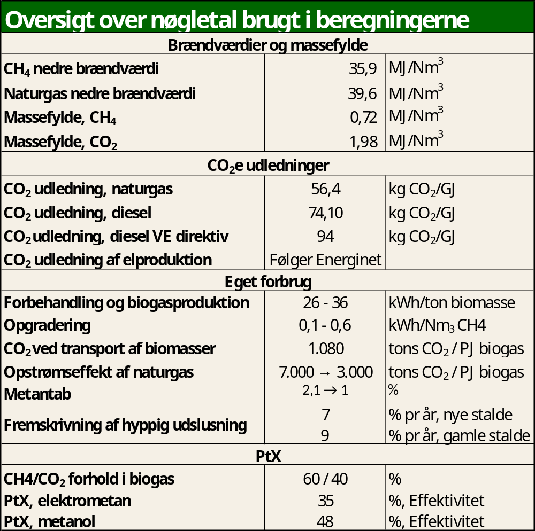
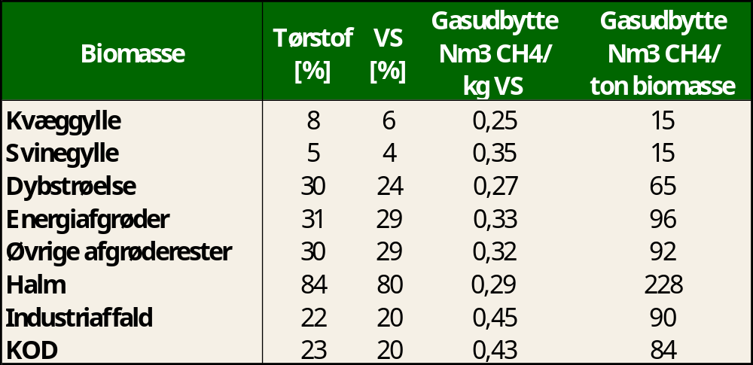
Nøgletal og standardværdier
64 – Biogas Outlook 2024
Sådan har vi gjort
Tabellerne på denne side viser de centrale værdier for gasudbytte for forskellige biomasser ^{(2, 39)} samt de anvendte værdier for energiindhold i massefylde, klimaeffekter, metantab, fremskrivning af hyppig udslusning mv.

Slide 65
Referencer
65 – Biogas Outlook 2024
Note nr. Reference/Emne Link
1 Analyseforudsætninger for Energinet https://ens.dk/service/fremskrivninger-analyser-modeller/analyseforudsaetninger-til-energinet
2 Klimastatus- og fremskrivning, 2023 https://ens.dk/service/fremskrivninger-analyser-modeller/klimastatus-og-fremskrivning-2023
3 BiB-analyse, 2021 https://view.officeapps.live.com/op/view.aspx?src=https%3A%2F%2Fens.dk%2Fsites%2Fens.dk%2Ffiles
%2Ffiles%2FBioenergi%2Fbiomasseopgoerelse_0.xlsx&wdOrigin
4 Biogas Danmark https://www.biogas.dk
5 Energinet, mængde biogas til gasnettet https://www.energidataservice.dk/tso-gas/Gasflow
6 Energistyrelsen, Støttesatser 2024 https://ens.dk/sites/ens.dk/files/Bioenergi/oversigt2024_samlet.pdf
7 Spot market data https://www.powernext.com/spot-market-data
8 Biogas Data Online https://www.biogas.dk/biogas-data-online/
9 Grøn skattereform https://skm.dk/aktuelt/publikationer/rapporter/groen-skattereform-endelig-afrapportering
10 Energiafgrødeanalysen https:/ens.dk/sites/ens.dk/files/Bioenergi/energiafgroedeanalysen_med_bilag.pdf
11 Afgasset biomasse opretholder jordens kulstof https://onlinelibrary.wiley.com/doi/full/10.1111/gcbb.12733
12 Elektricitetproduktion fordelt på type https://transparency.entsoe.eu/generation/r2/actualGenerationPerProductionType/show
13 Teknologikatalog, fornybare brændstoffer https://ens.dk/sites/ens.dk/files/Analyser/technology_data_for_renewable_fuels.pdf
14 Metantab på danske biogasanlæg 2021 https://ens.dk/sites/ens.dk/files/Bioenergi/metantab_rapport.pdf
15 Klimaaftale om grøn strøm og varme 2022 https://www.regeringen.dk/media/11470/klimaaftale-om-groen-stroem-og-varme.pdf
16 Klimarådet statusrapport 2024 https://klimaraadet.dk/da/rapport/statusrapport-2024
17 Energinet, Miljøredegørelse 2022 https://energinet.dk/om-publikationer/publikationer/miljoredegorelse-2022/
18 Omstilling til tung transport https://www.regionh.dk/til-fagfolk/trafik/Groenne-koeretoejer/Sider/Tung-transport.aspx
19 Energinet, tariffer for gas https://energinet.dk/gas/tariffer-for-gastransport/gaeldende-tariffer/
20 Evida, Distributionstariffer https://evida.dk/kundeservice/priser-og-betingelser/distributionstariffer/

Slide 66
Referencer
66 – Biogas Outlook 2024
Note nr. Reference/emne Link
21 Aftale for CO2-fangst https://www.regeringen.dk/media/10930/delaftale-om-investeringer-i-et-fortsat-groennere-danmark.pdf
22 Aftale om grøn omstilling af dansk landbrug https://fm.dk/media/25302/aftale-om-groen-omstilling-af-dansk-landbrug_a.pdf
23 Effekter af normal og hyppig udslusning https://www.ft.dk/samling/20191/almdel/MOF/bilag/679/2233643/index.htm
24 Seges Gris, notat
25 Knowledge synthesis of biochar in Danish agriculture https://dcapub.au.dk/djfpublikation/djfpdf/DCArapport208.pdf
26 LCA Biogas og pyrolyse https://rucforsk.ruc.dk/ws/portalfiles/portal/78631764/Tobias_Pape_Thomsen_2021
Climate_Footprint_analysis_of_danish_straw_pyrolysis_and_straw_biogas.pdf
27 Fosforregulering https://www.landbrugsinfo.dk/-/media/landbrugsinfo
/public/7/3/0/energi_kan_biogasanleg_vere_en_del_af_losningen_til_ny_fosforregulering_b1.pdf
28 Fosfor i dansk landbrug https://dce2.au.dk/pub/Fosfor_folder.pdf
29 Klima og miljøeffekter + kvælstofudvaskning https://dcapub.au.dk/djfpdf/DCArapport175.pdf
30 Seges Innovation, notater
31 Aarhus Universitet om protein https://agro.au.dk/aktuelt/nyheder/vis/artikel/gode-muligheder-for-dansk-selvforsyning-med-protein
32 Produktionspriser og eget forbrug https://www.dgc.dk/sites/default/files/filer/publikationer/Produktion_opgrad_biogasoptimering_0.pdf
33 VE-direktivet, 2018 https://eur-lex.europa.eu/legal-content/DA/TXT/PDF/?uri=CELEX:32018L2001
34 Fortræningskrav Danmark https://www.retsinformation.dk/eli/lta/2021/2536
35 Fortræningskrav Tyskland https://www.gesetze-im-internet.de/bimschg/BJNR007210974.html
36 Skat, Afgiftssatser 2024 https://info.skat.dk/data.aspx?oid=2061405
37 Energinet vedr. oprindelsesgarantier https://energinet.dk/Gas/Biogas/Oprindelsesgarantier-gas/Certifikater-i-tal
38 EBA Statistical Report 2023 https://www.europeanbiogas.eu/eba-statistical-report-2023/
39 Artikel om gasudbytte af biomasser https://www.mdpi.com/2071-1050/14/3/1849

Slide 67
Biogas Outlook 2024
Produceret og udgivet af Biogas Danmark
28. maj 2024
Publikationen kan hentes elektronisk på https://www.biogas.dk/biogas-outlook-2024
E: biogas@biogas.dk
Der tages forbehold for fejl, herunder trykfejl mv.

